Slide 1
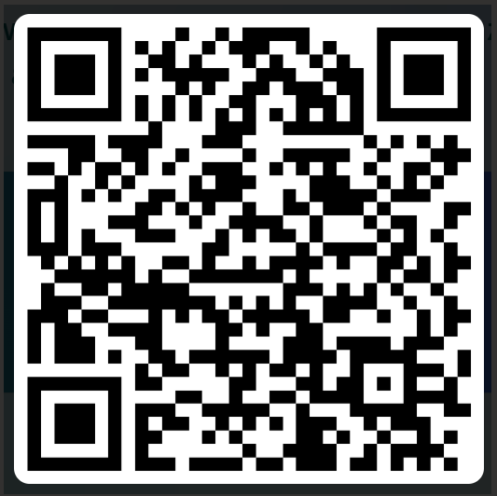
Infoveranstaltung 25.03.2025

Slide 2
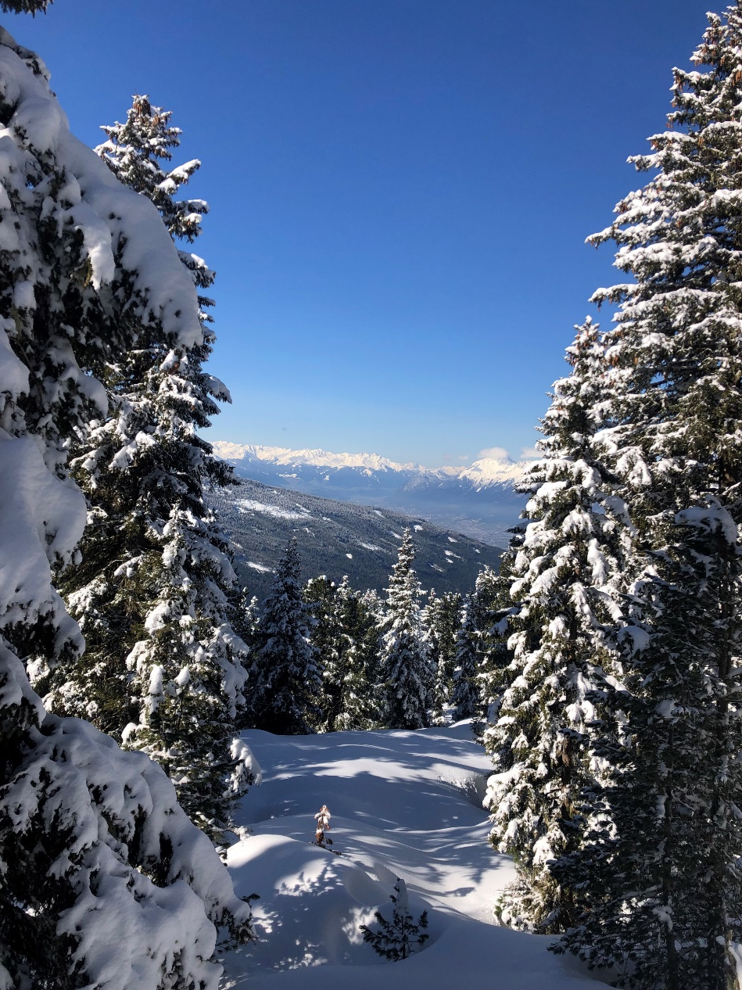
Tagesordnung
Informationen zu
Vereinsstruktur
Mitgliedschaft
Touren- und Kursprogramm
Hütten und Wege
Naturschutz und Nachhaltigkeit
Ehrenamt
Fragen
Persönlicher Austausch mit unseren Ehrenamtlichen
Notes:
Begrüssung, Freude Mitglieder und Ehrenamtler
Mich vorstellen
Tagesordnung vorstellen
Veranstaltung für euch – gerne Fragen

Slide 3
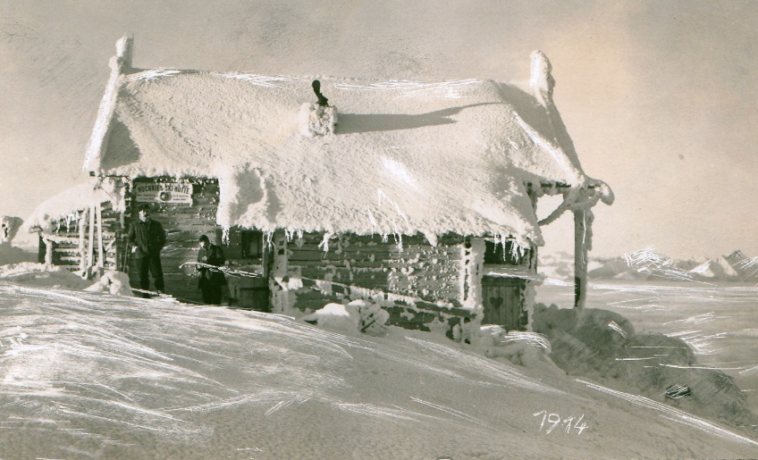
Vereinsstruktur – Sektion Rosenheim des Deutschen Alpenvereins (DAV) e. V.
Gründung September 1877 mit 56 Mitgliedern (Alpenverein 1869)
die Bergwelt in Wort und Schrift näherzubringen
die Bereisung der Alpen zu erleichtern
Errichtung von Bergsteigerstützpunkten
Brünnsteinhaus 1894
Hochrieshütte Seitenalm 1903
Hochriesgipfelhütte 1914
…

Slide 4
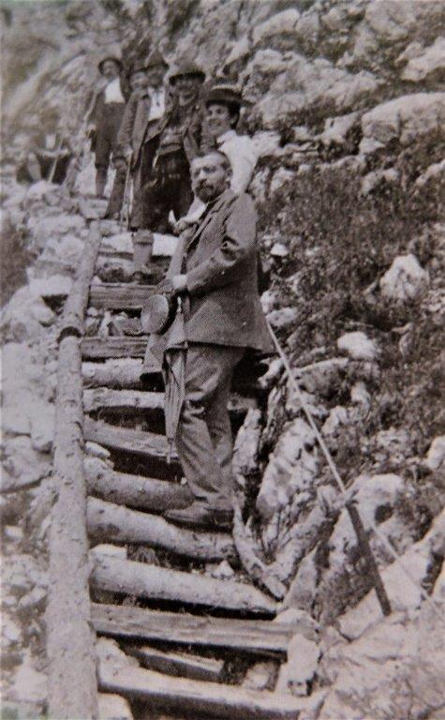
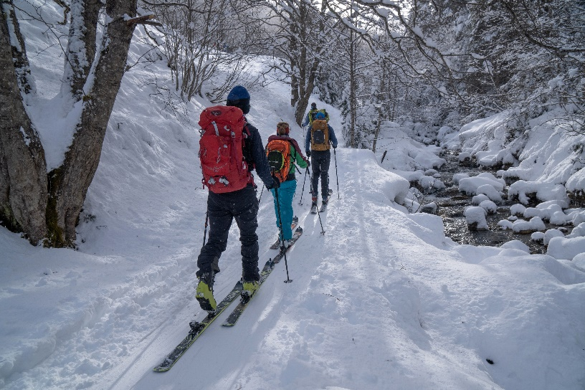
Vereinsstruktur – Sektion Rosenheim des Deutschen Alpenvereins (DAV) e. V.
vom Hütten- zum Bergsteigerverein
Stetiges Mitgliederwachstum 2008: 6.600, 2013: 9.000, 2024: 13.000
Tourengruppe – Massenveranstaltungen
Heute viele Tourenleiter und Gruppengrößen je nach Anspruch
Weitere Schwerpunkte
Naturschutz
Jugendarbeit
Kletterhalle
Umfangreiche Dokumentation der Historie durch Dieter Vögele, langjähriger Schatzmeister der Sektion Rosenheim.

Slide 5
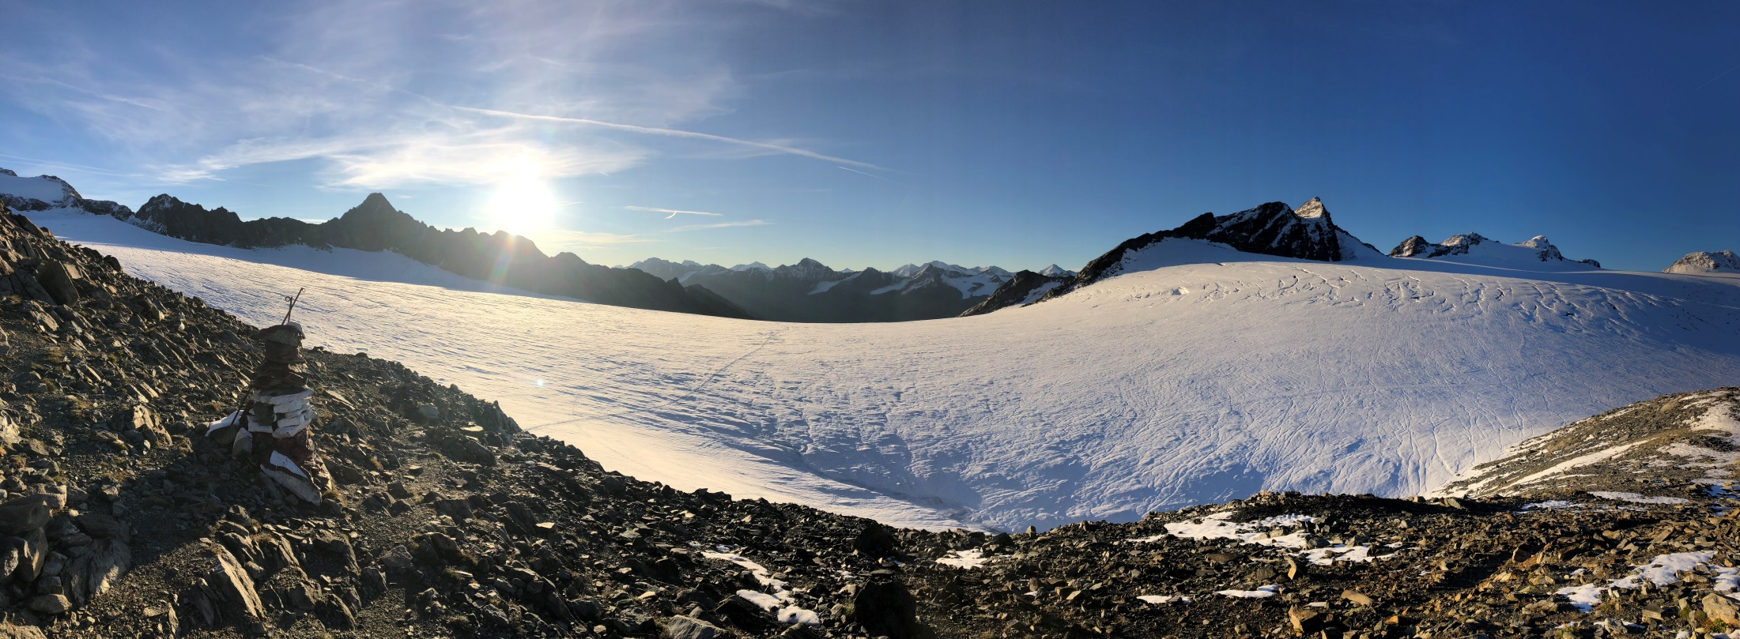
Vereinsstruktur - DAV
1 von 356 rechtlich selbständigen Sektionen
Organisiert im Bundesverband – Geschäftsstelle in München
Landesverbände
In Bayern: Bergsportfachverband
Zuständig für Wettkampfsport – Klettern und Skimountaineering (SKIMO)

Slide 6
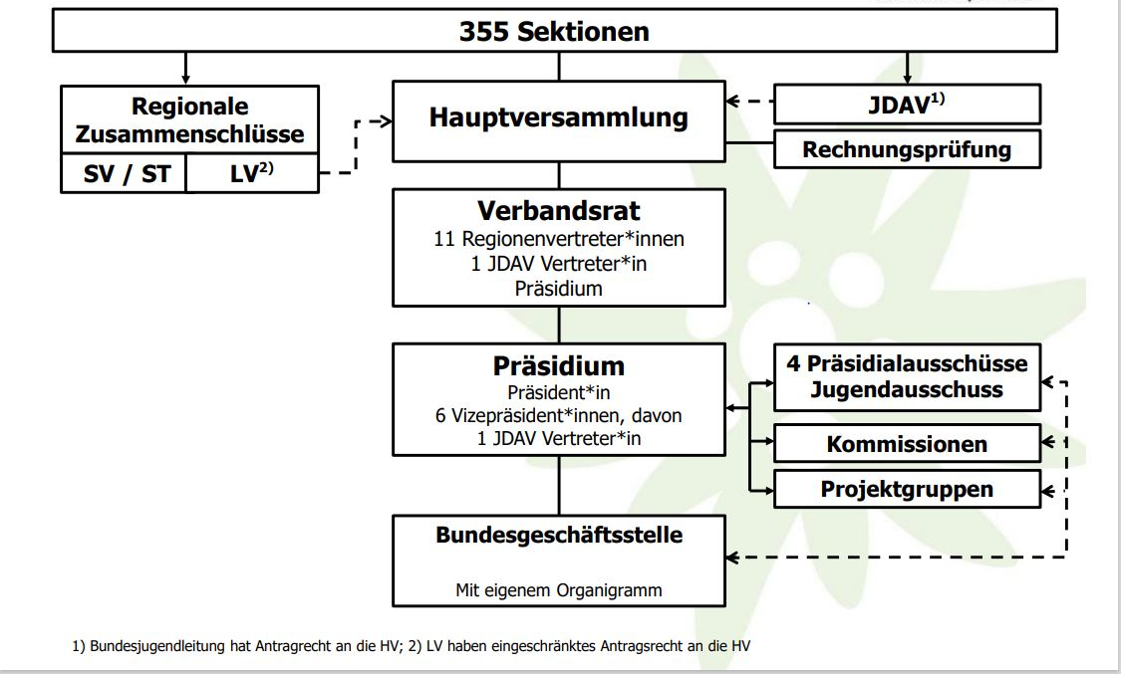
Vereinsstruktur - DAV

Slide 7
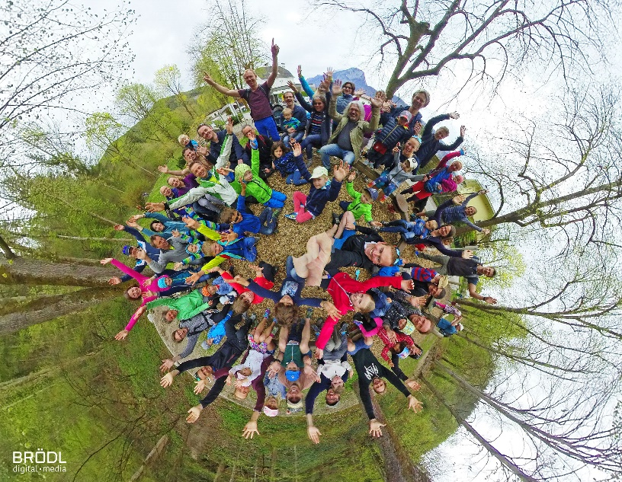
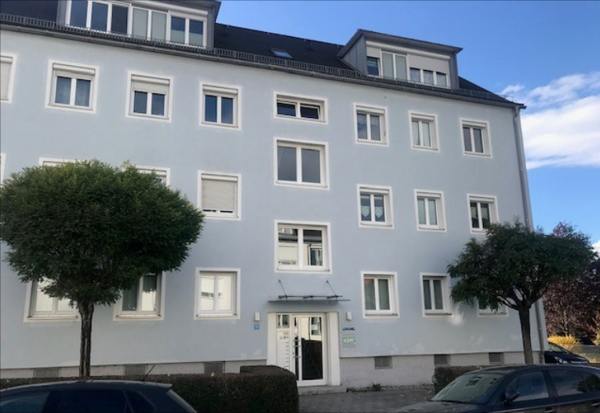
Sektion Rosenheim des DAV
13.090 Mitglieder per 31.12.24
5 Vorstände (derzeit nur 3 besetzt)
13 Beiräte
Weitere viele Ehrenamtliche
Jugendleiter
Wanderleiter, Kletterbetreuer und Trainer
Helfer im Wegebau
Geschäftsstelle mit 5 Teilzeit-Mitarbeitern

Slide 8
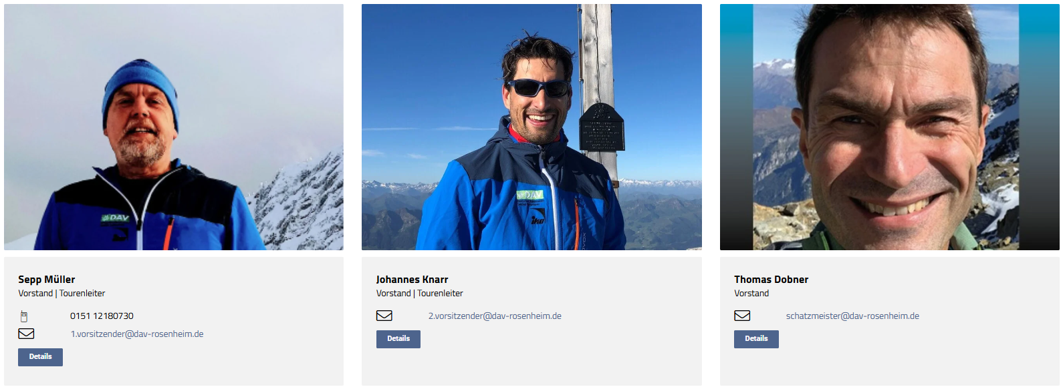
Vorstand Sektion Rosenheim

Slide 9
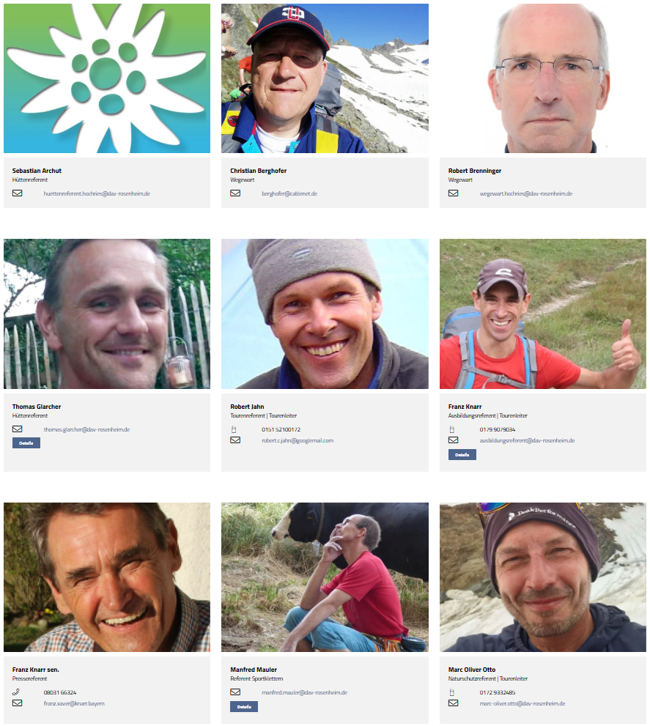
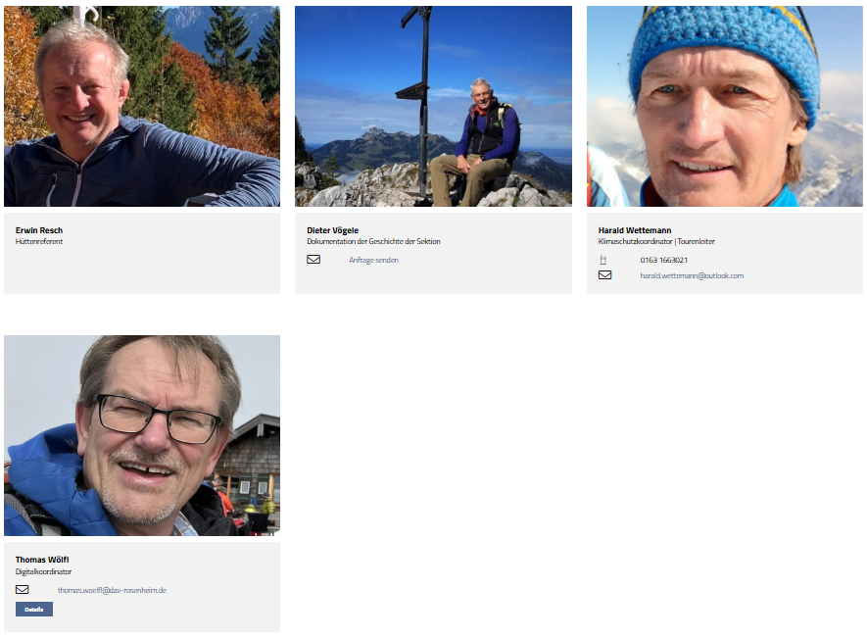
Beirat – Sektion Rosenheim
Ausbildungsreferent
Tourenreferent
Referent für Sportklettern
Hüttenreferenten Brünnstein und Hochries
Wegereferenten Brünnstein und Hochries
Naturschutzreferent
Klimaschutzkoordinator
Pressereferent
Digitalkoordinator
Dokumentation Vereinsgeschichte
Ehrenamtsbeauftragter
Notes:
Ausbildungsreferent?

Slide 10
Beirat – Sektion Rosenheim
Ausbildungsreferent ausbildungsreferent@dav-rosenheim.de
Tourenreferent robert.c.jahn@gmail.com
Referent für Sportklettern manfred.mauler@web.de
Hüttenreferenten Brünnstein resch-ij@t-online.de , thomas.glarcher@dav-rosenheim.de und Hochries huettenreferent.hochries@dav-rosenheim.de
Wegereferenten Brünnstein berghofer@cablenet.de und Hochries wegewart.hochries@dav-rosenheim.de
Naturschutzreferent naturschutzreferent@dav-rosenheim.de
Klimaschutzkoordinator harald.wettemann@outlook.com
Pressereferent franz.xaver@knarr.de
Digitalkoordinator thomas.woelfl@dav-rosenheim.de
Dokumentation Vereinsgeschichte alpenverein@dav-rosenheim.de
Ehrenamtsbeauftragter mario.stuerzl@dav-rosenheim.de
Notes:
Ausbildungsreferent?

Slide 11
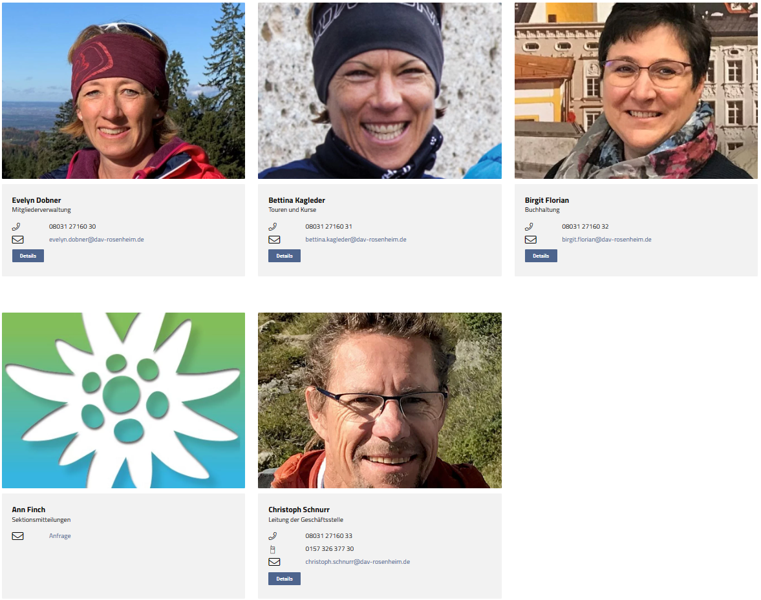
Geschäftsstelle
Öffnungszeiten
Dienstag: 9:30 – 12:30 Uhr
Donnerstag: 9:30 – 12:30 und 16:00 – 18:00 Uhr
alpenverein@dav-rosenheim.de
www.dav-rosenheim.de
Notes:
Rolle der Geschäftsstelle
Unterstützung der Ehrenamtlichen
Abnahme von Verwaltungsarbeiten
Kommunikation

Slide 12
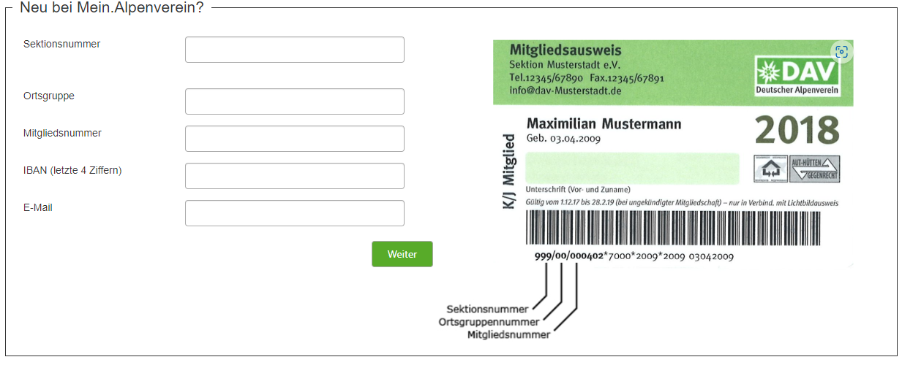
Mitgliederverwaltung
Anmeldung Online
Datenverwaltung Online – www.mein.alpenverein.de
225
00

Slide 13
Mitgliederverwaltung
Datenverwaltung Online – www.mein.alpenverein.de
Änderung der Mitgliederdaten
Änderung der Informationswege Post/Digital
Abruf des digitalen Ausweises ab Ende Januar
Ausweis ist gültig bis Ende Februar des Folgejahres
Abbuchung Anfang Januar
Ausweisversand im Laufe des Februars Digitalen Ausweis gibt es bereits ab Anfang Februar
Kündigungstermin 30.9. schriftlich an Sektion jeder Volljährige eigenständig

Slide 14
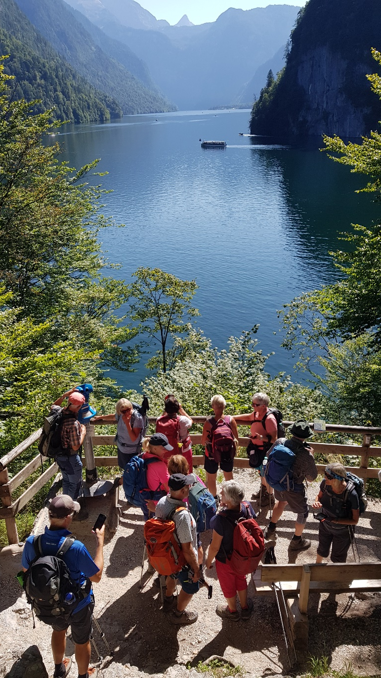
Mitgliederverwaltung
Vorteile der Mitgliedschaft
Teilnahmen am Veranstaltungs- und Kursprogramm der Sektion
Versicherungsschutz ASS während alpinistischer Aktivitäten
Such-, Bergungs- und Rettungskosten
Unfallbedingte Heilkosten
24 Stunden Notrufzentrale
Unfallversicherungsschutz / Sporthaftpflicht
Alpiner Sicherheitsservice ASS (alpenverein.de)
Vergünstigte Übernachtung auf AV-Hütten
Sektionsmitteilungen und Panorama
Bücherei - Stadtbibliothek
Ausrüstungsverleih – IKO Raubling
Vergünstigter Eintritt in DAV-Hallen
Hüttenschlüssel
Mitglieder werben Mitglieder

Slide 15
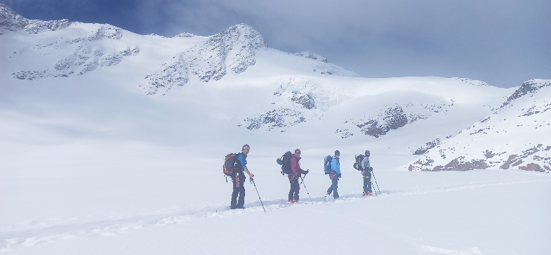
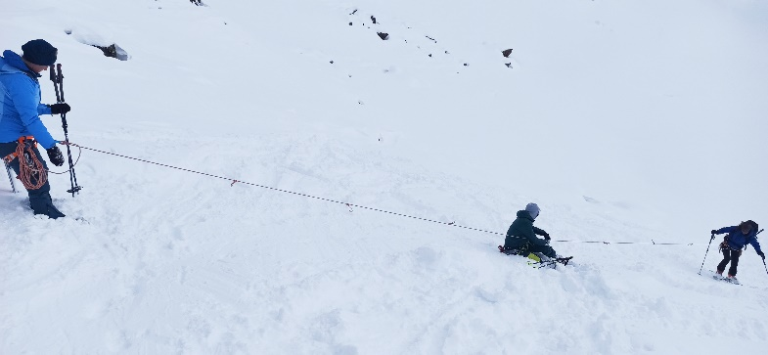
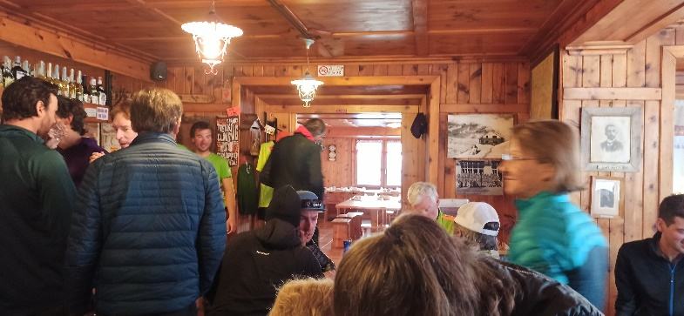
Ausbildungsprogramm
Ausbildungsprogramm mit ca. 60 Veranstaltungen

Slide 16
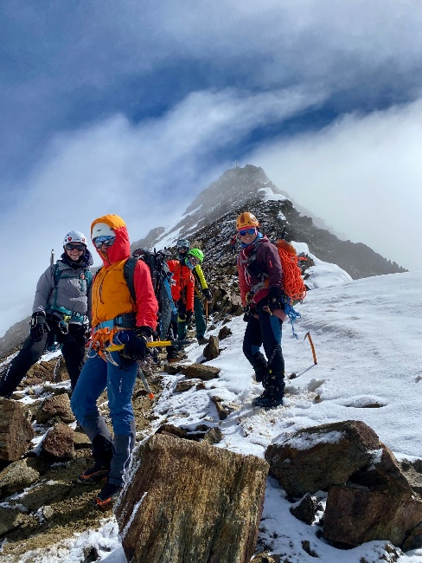
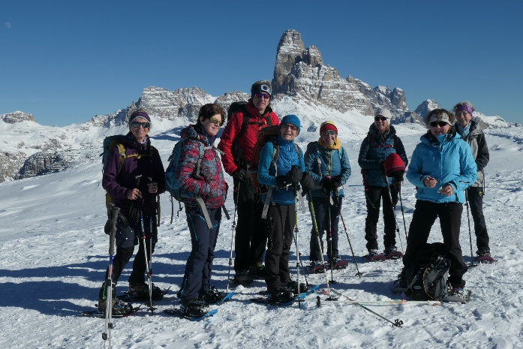
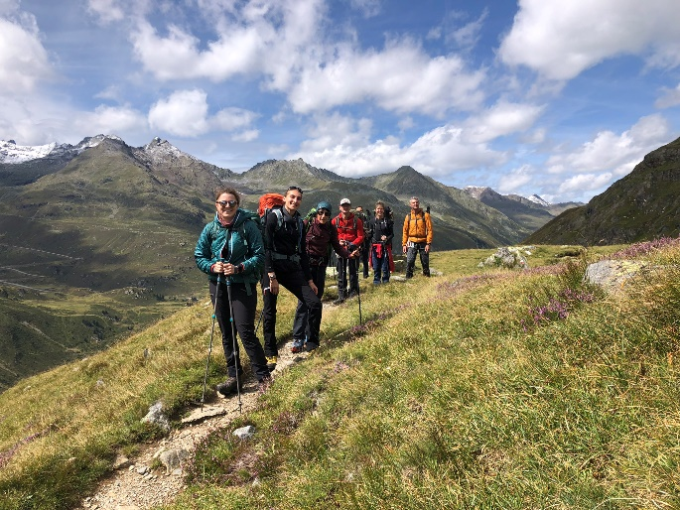
Ausbildungs- und Tourenprogramm
Tourenprogramm mit ca. 220 Veranstaltungen
Wandern
Bergsteigen
Hochtouren
Klettern und Klettersteige
Mountainbike
Ski- und Skihochtouren
Schneeschuhtouren
Functional Training
Viele Gruppen mit eigenem Programm

Slide 17
Ausbildungs- und Tourenprogramm
Buchungsstart ca. Mitte November
Info über Newsletter
Eintägige Veranstaltungen
Kostenfrei
Anmeldung über den Tourenbegleiter
Mehrtägige Veranstaltungen/ Kurse/Bergbustouren
gegen Gebühr
Anmeldung über die Geschäftsstelle
online, Mail, Telefon
Online-Reservierung
Infos über freie Plätze
Last-Minute Angebot auf Homepage

Slide 18
Ausbildungs- und Tourenprogramm
Bitte bei Anmeldung beachten:
Schwierigkeitsbewertung/Voraussetzungen – im Zweifel fragen
Ausrüstungslisten – selbstverständlich einwandfreie Ausrüstung
Stornobedingungen
Rechtzeitige Absage bei Verhinderung
Leihmaterial
IKO Raubling verleiht gut gepflegte Ausrüstung
Zu vergünstigten Preisen
Besondere Angebote
Bergbustouren Sommer
Ausbau des Angebots
Mountainbike
Schneeschuhtouren
Kinderklettergruppen

Slide 19
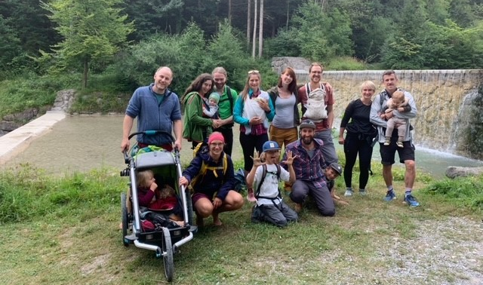
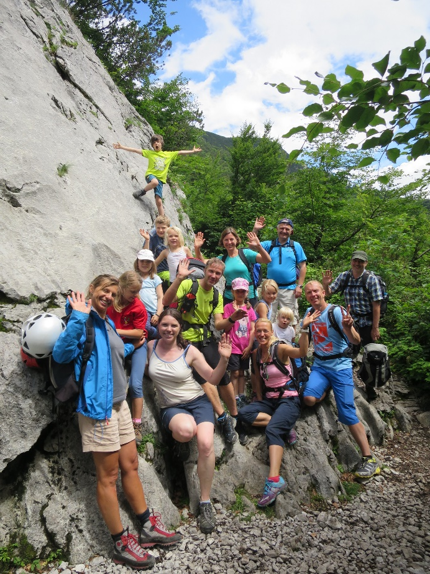
Gruppen in der Sektion
Familiengruppen
Berglinge (2-6)
Bergaktionauten (6-11)
Kraxelflöhe (4-6)
Familienklettern mit Bernd

Slide 20
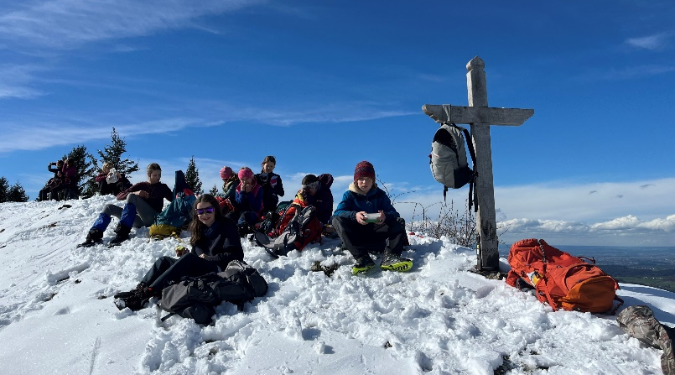
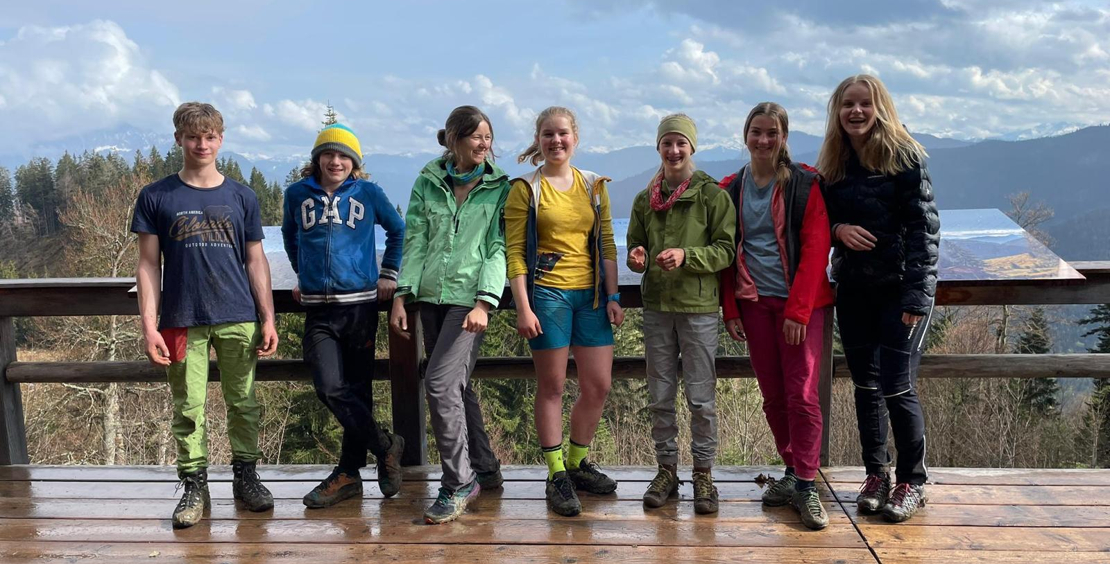
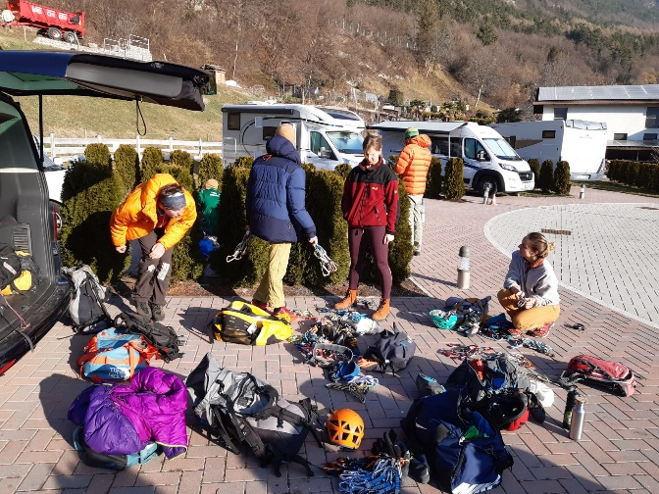
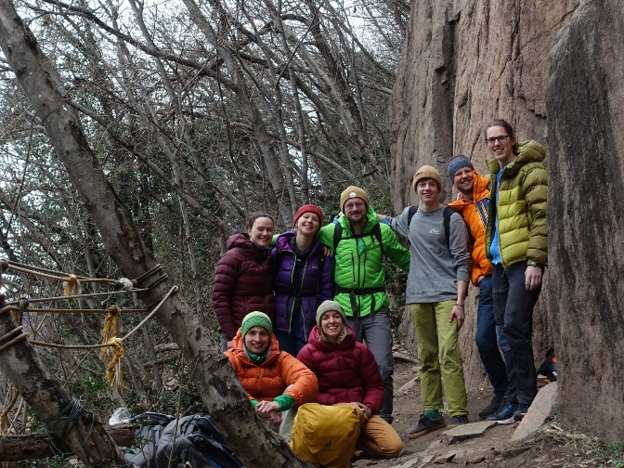
Gruppen in der Sektion
Jugendgruppen
Gipfelstürmer (8-12)
Kinderklettern div. Gruppen von 8-16
ROpies (19-27)
Rock&Bloc-Team – leistungsorientiertes Klettern – Sichtungstraining im Herbst

Slide 21
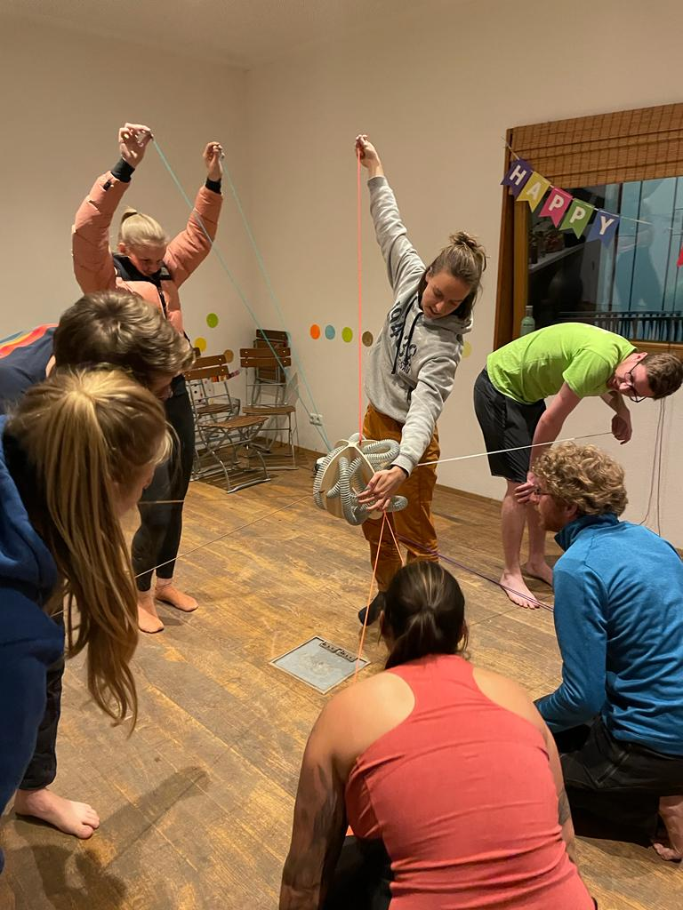
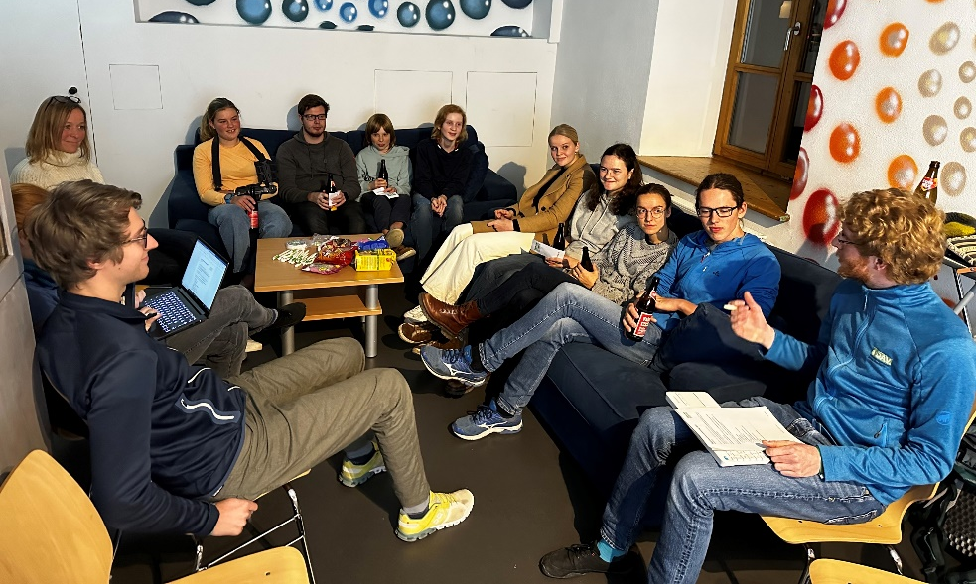
JDAV
„Verein im Verein“
Jugendsatzung
Jugendausschuss
Jugendreferent im Vorstand vertreten
Intiativen
Check your Risk
PSG

Slide 22
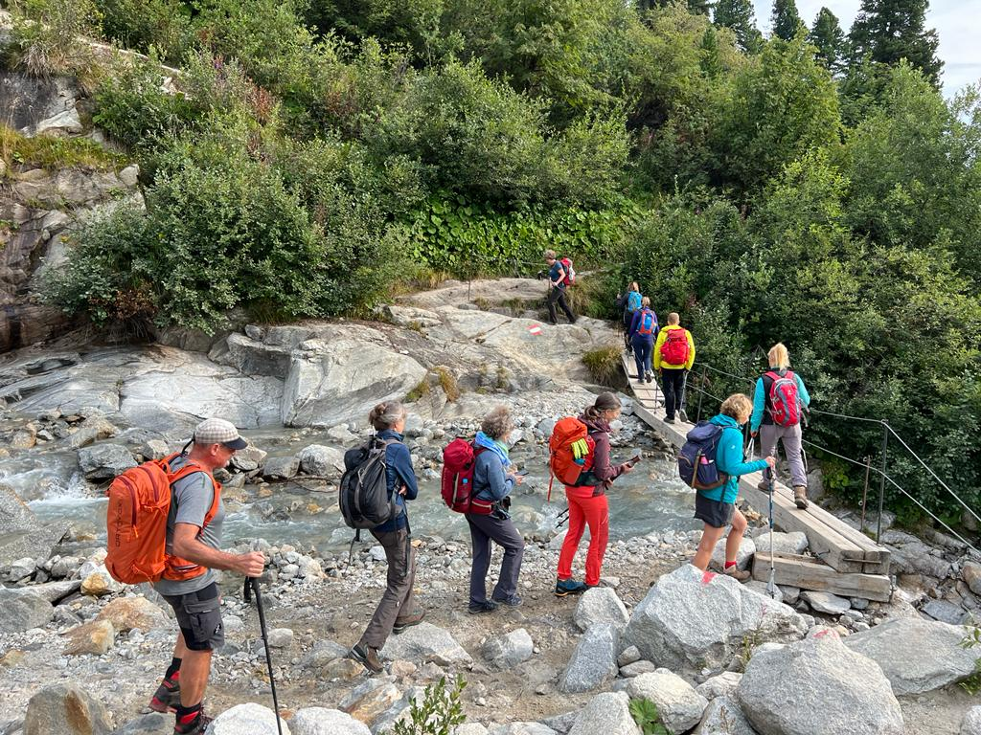
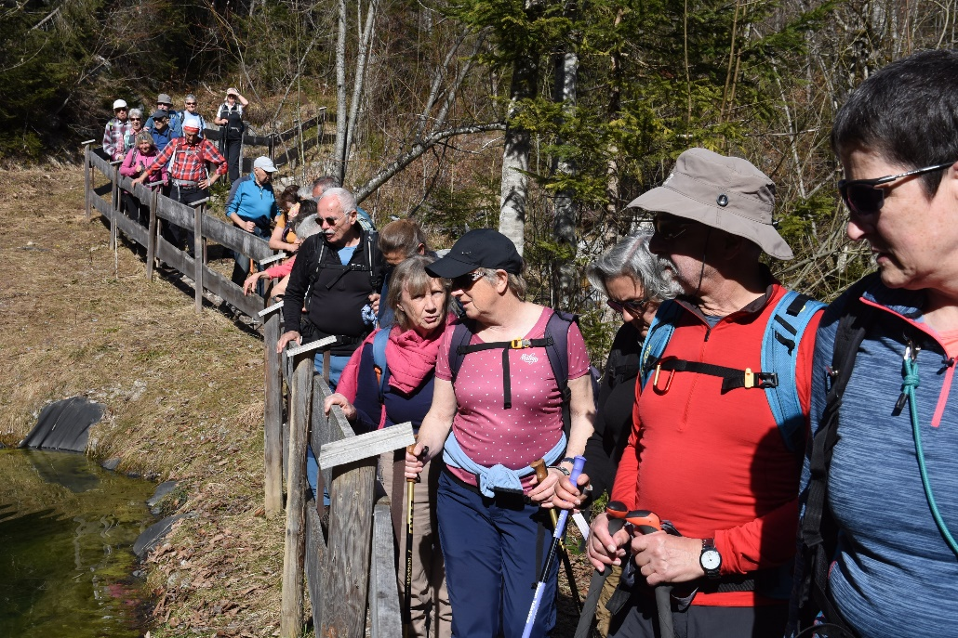
Gruppen in der Sektion
Wander- und Bergsteigergruppen
BergErleben (25 – 40) gemeinsames Bergerlebnis ohne Eile
Midlifes (40 – 60) – ausgedehnte Bergtouren in mäßigem Tempo
Freitagsgruppe (etwas älter) – lange Touren und zügiges Gehen
Mittwochsgruppe (i.d.R. Ruheständler) – mit vielen Menschen die Berge genießen
Gmiatlichen (ältere Ruheständler) – ruhig und gemütlich
Notes:
Mittwochsgruppe:
Meist hohe TN-zahl erfordert ein gewisses Maß an Gruppendisziplin
Altersschnitt über 60
sehr großer Frauenanteil
gute Mischung von Bergwanderungen und auch konditionell fordernden Gipfeltouren
8 Bustouren jährlich
Touren wo immer möglich mit geselliger Bergeinkehr - alles zum Selbstkostenpreis

Slide 23
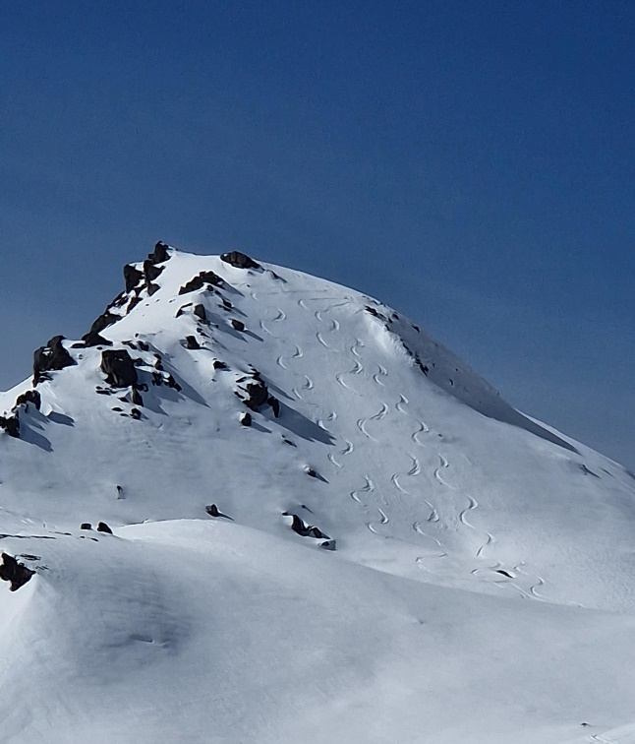
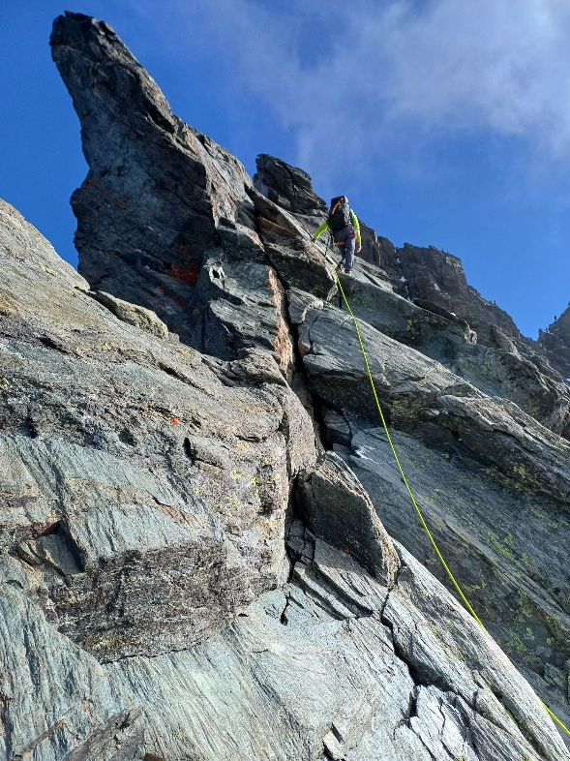
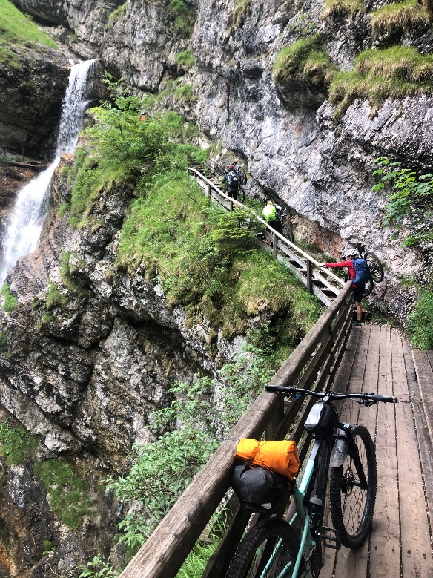
Gruppen in der Sektion
Selbstorganisierende Gruppen – für selbständige Bergsteiger – nur Plattform
Skitourengruppe
Kletter- und Hochtourengruppe
RoBergAktiv – moderiert mit wöchentlichem Treffpunkt in der Kletterhalle
MTB
Voraus.: Messengerdienst Signal – Mail mit Telefonnummer an Geschäftsstelle

Slide 24
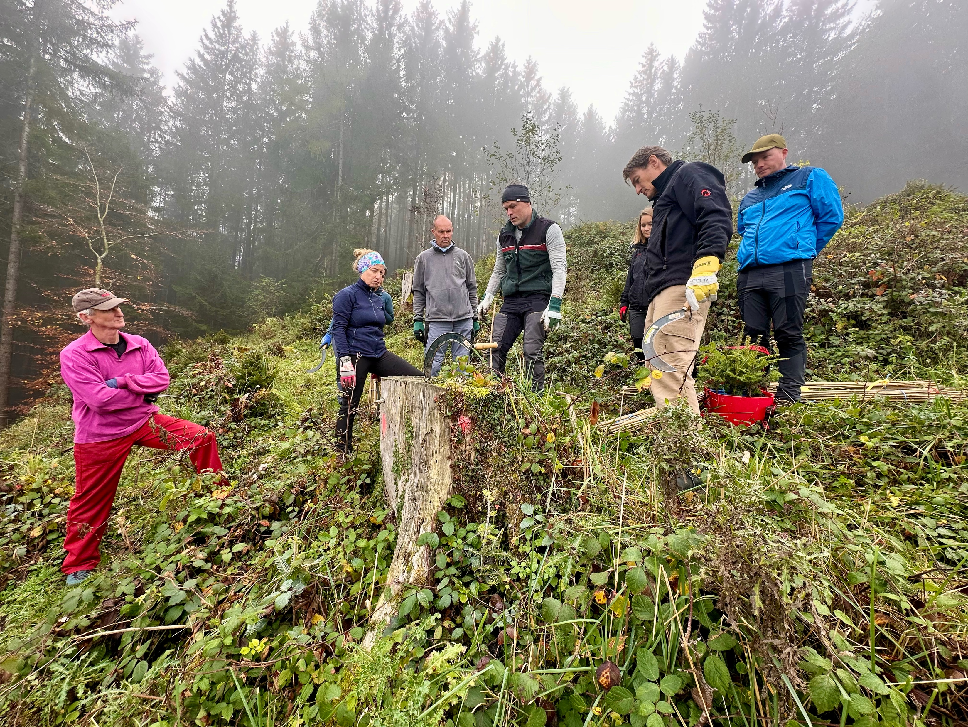
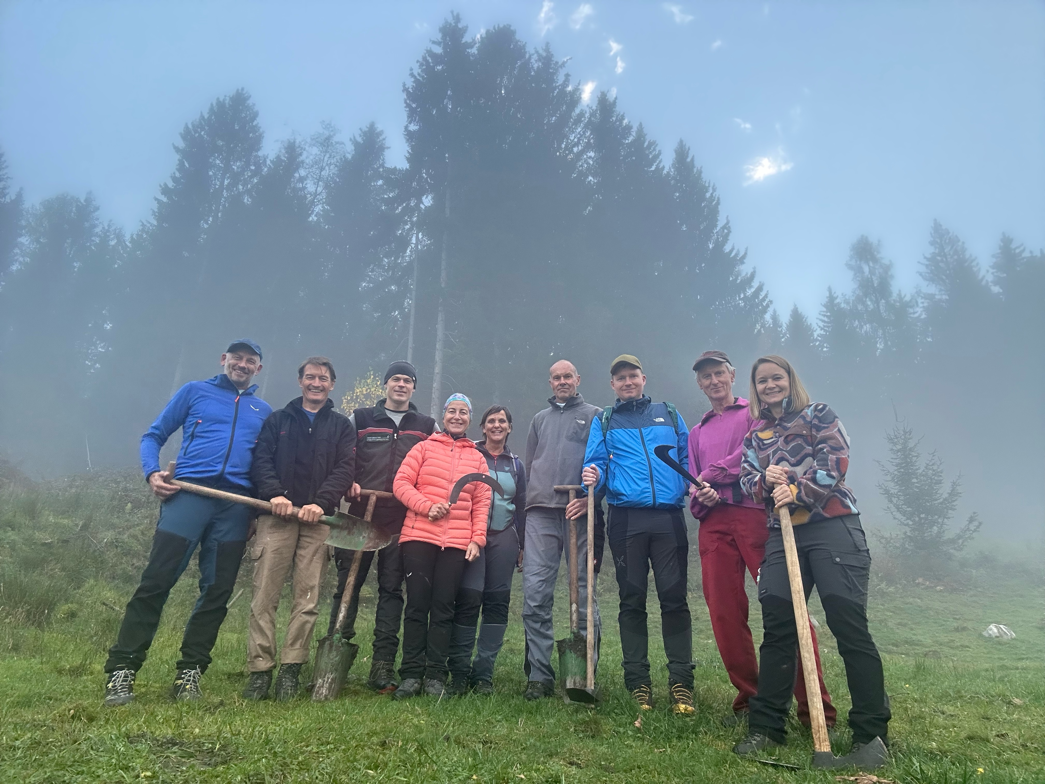
Naturschutz
Naturschutz im DAV
anerkannter Naturschutzverband in Deutschland und Österreich
steht für nachhaltige und naturverträgliche Entwicklung im Alpenraum und Mittelgebirge
Maßnahmen für effektiven Klimaschutz und Förderung von naturverträglichem Bergsport
Zum Beispiel durch:
Bergwaldoffensive – Pflanzaktion im Herbst

Slide 25
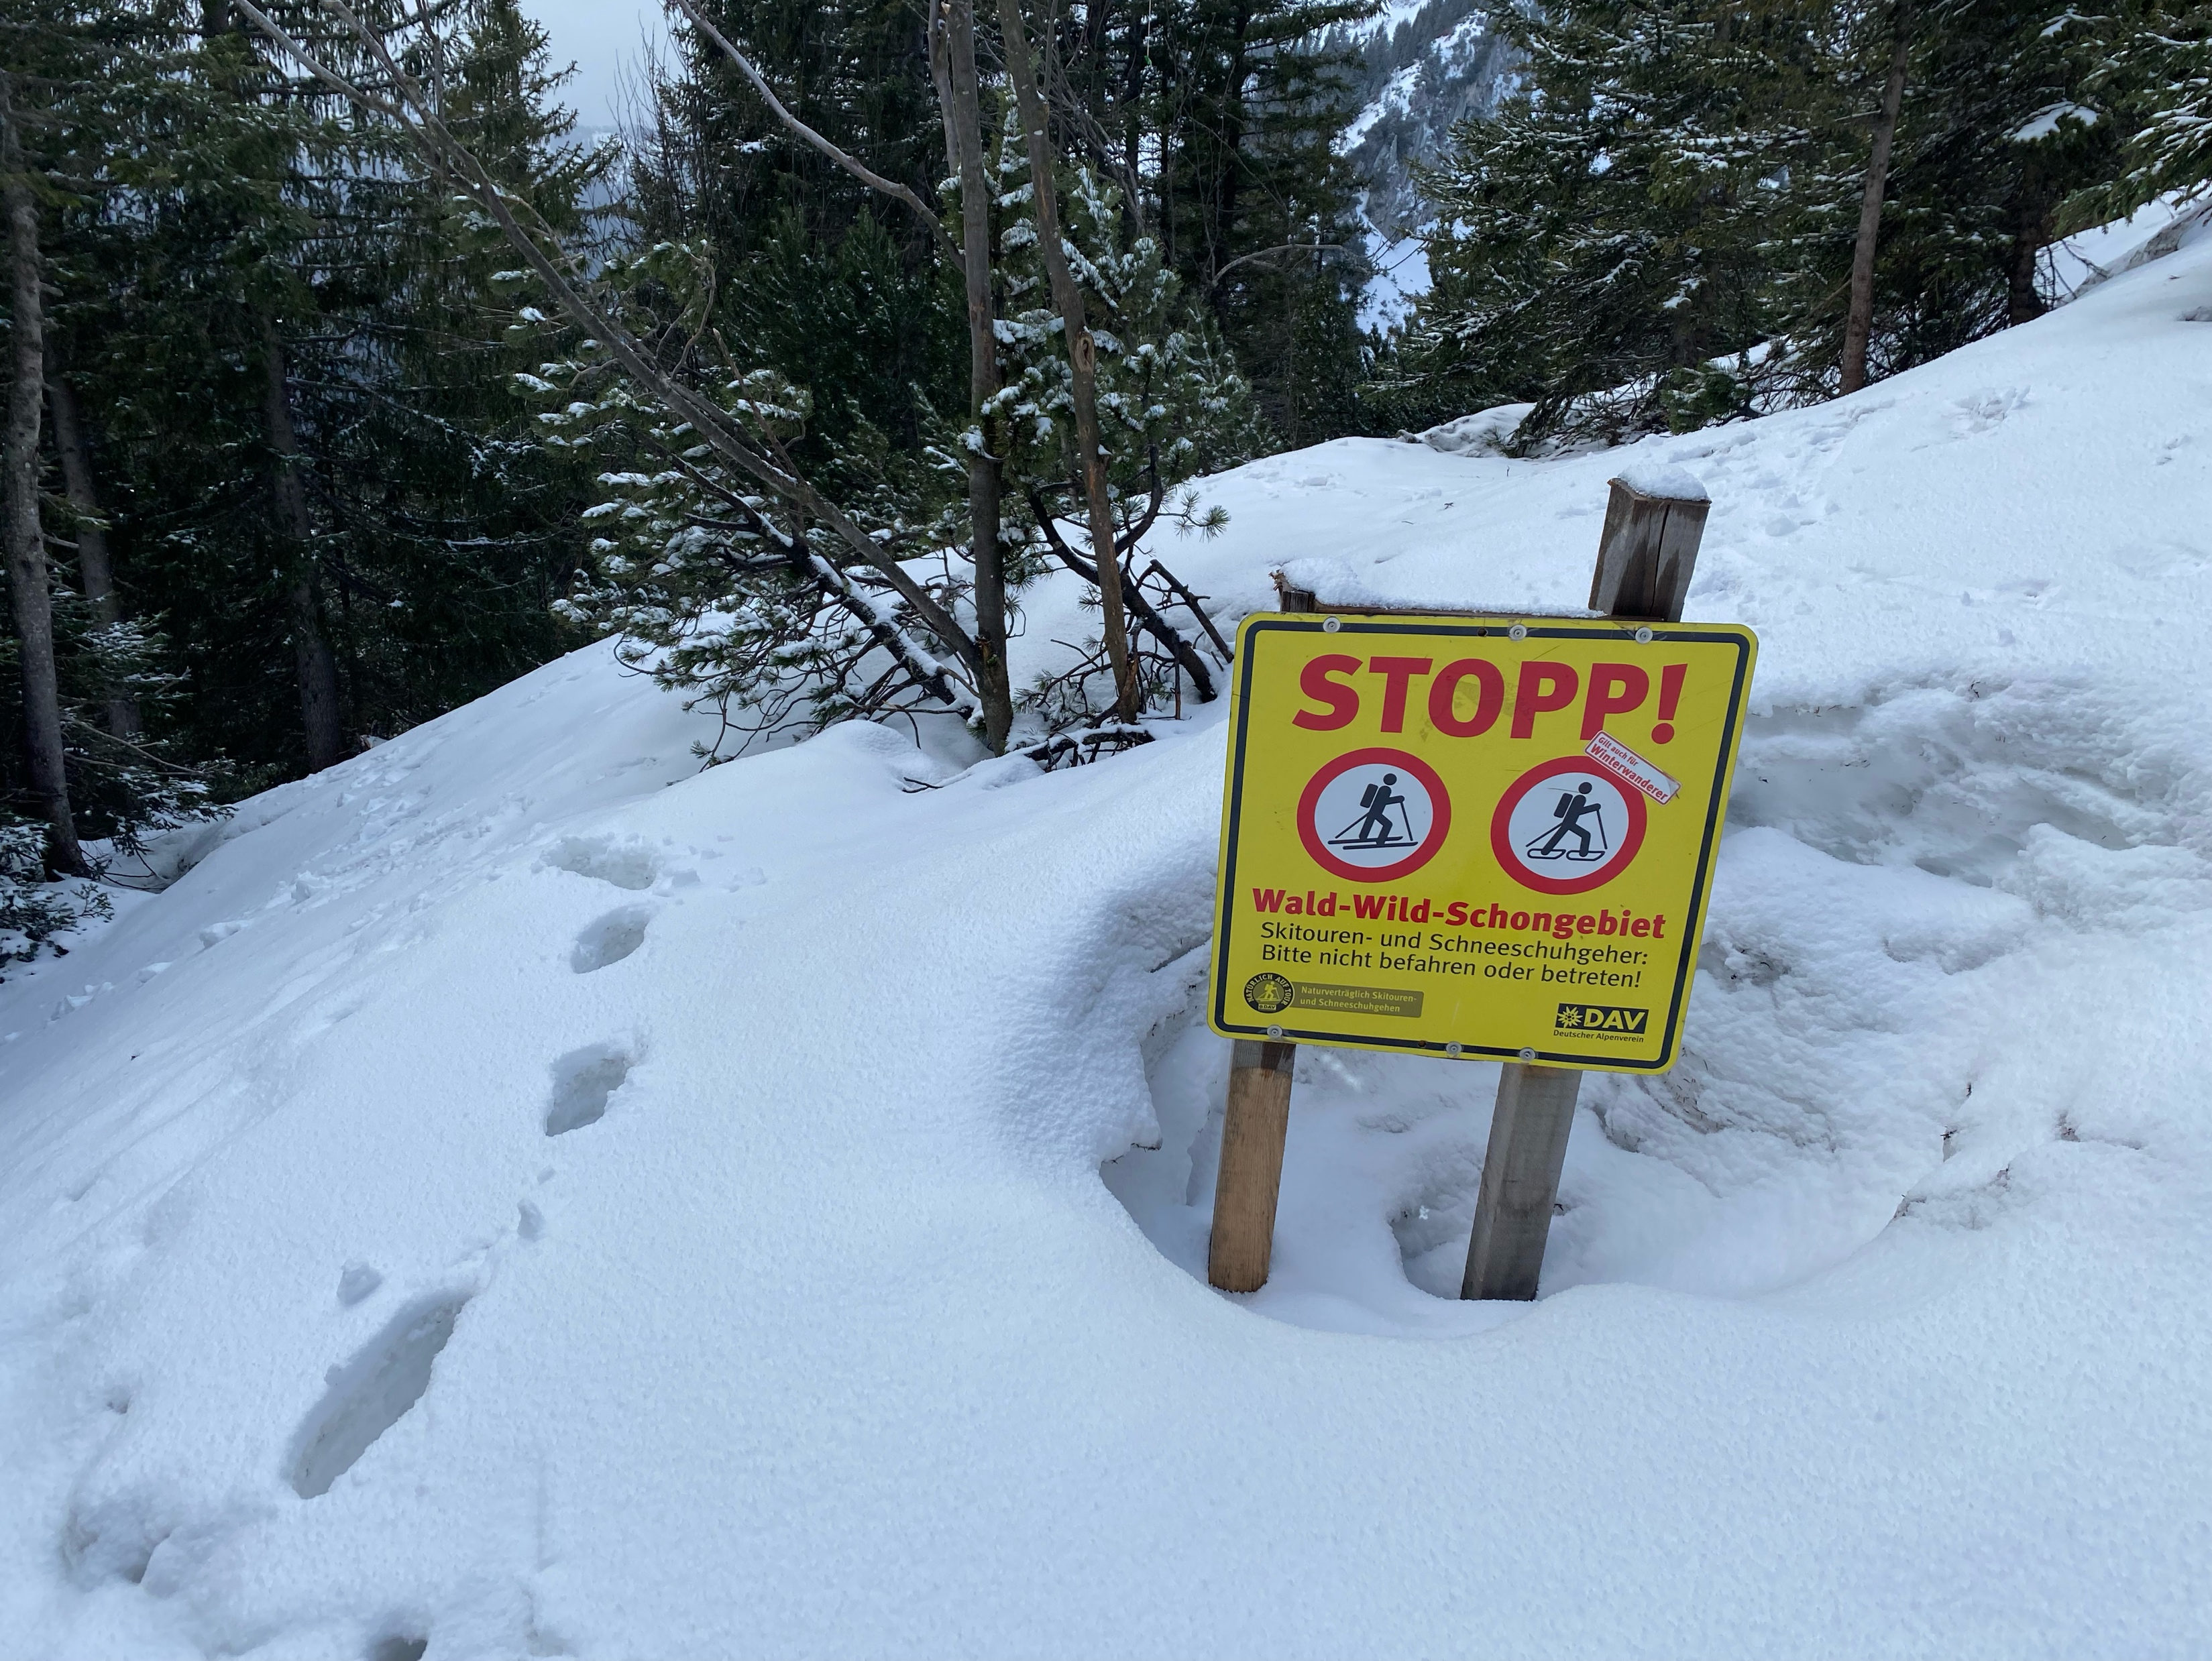
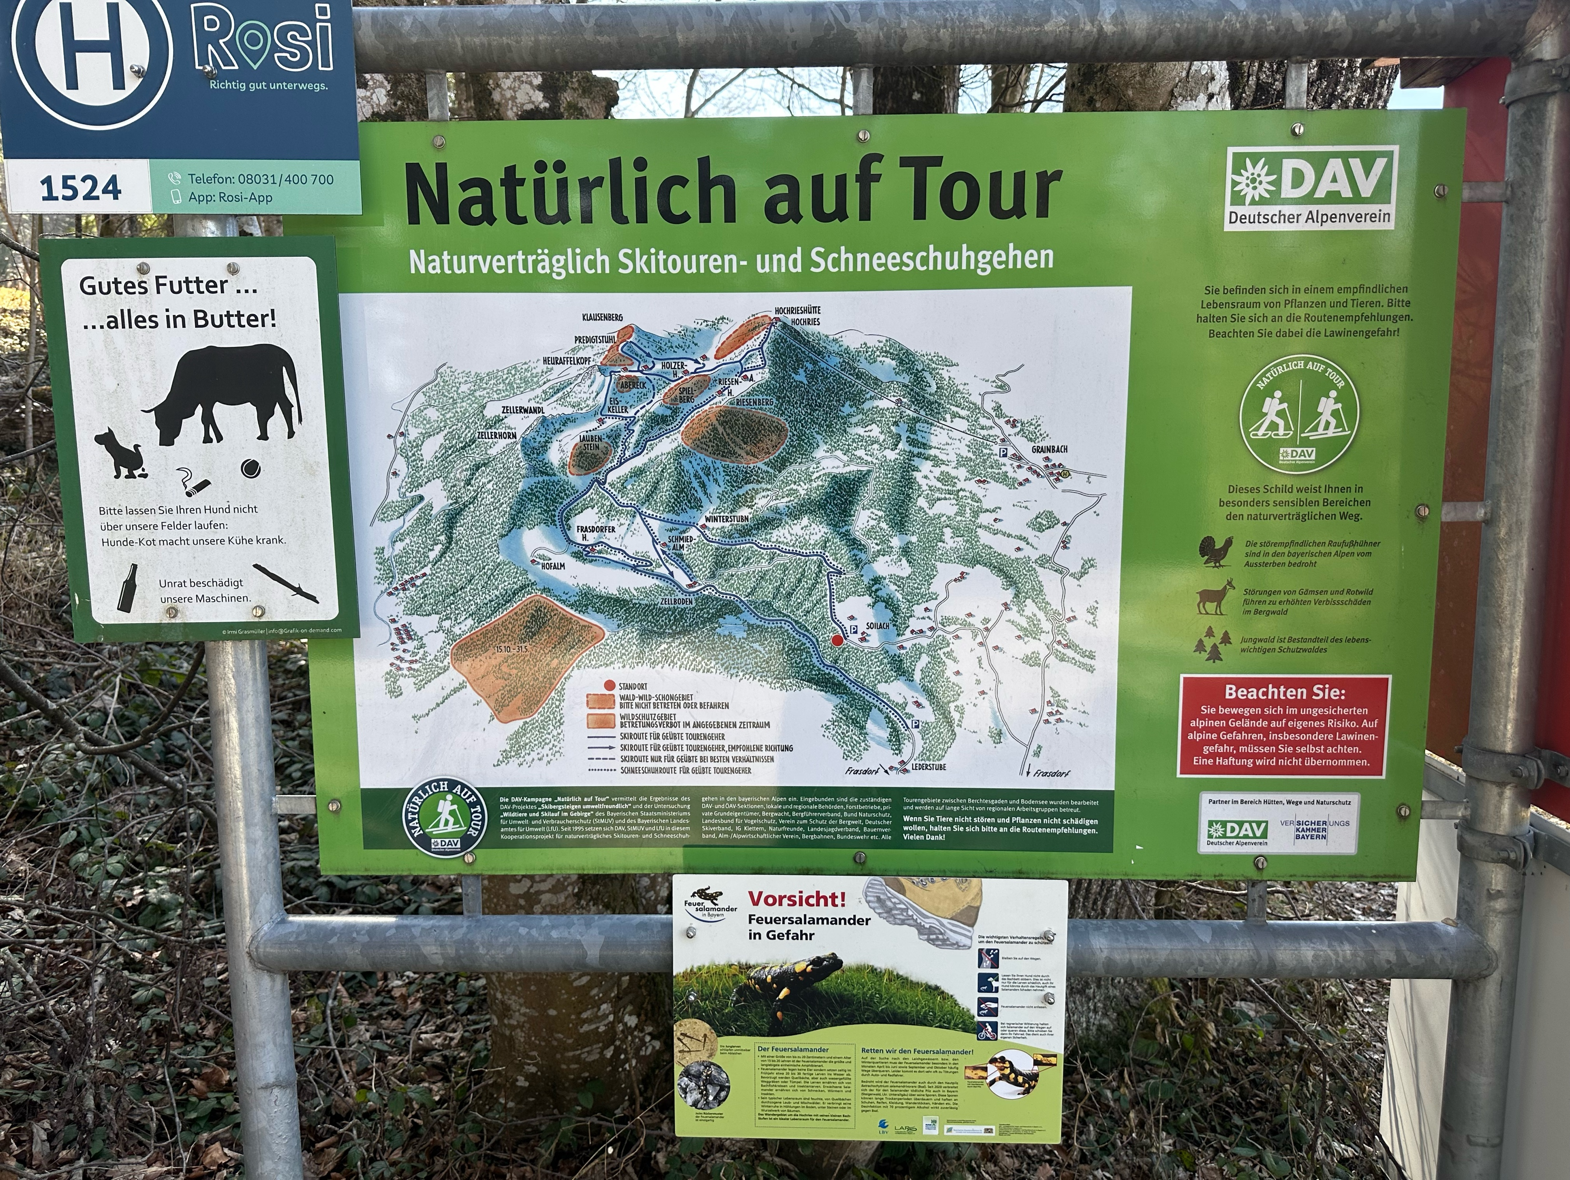
Naturschutz
Aktion „Natürlich auf Tour“
Schutzgebiete ausweisen mit Gebietstafeln, Hinweisschilder, Karten
Informationsmaterial erstellen und verbreiten
Entscheidungsprozesse mitgestalten (z. B. Brenner Nordzulauf)
Streuwiese - Stucksdorfer Moos

Slide 26
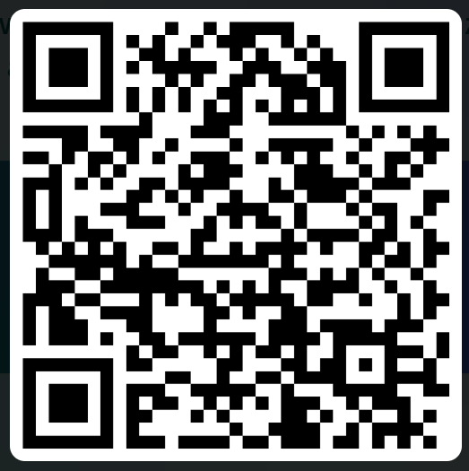
Klimaschutz im DAV und in der Sektion Rosenheim
Was macht der DAV bzgl. Klimaschutz?
Für den DAV als Bergsport- und Naturschutzverband ist der Klimaschutz eine besonders wichtige Aufgabe. Bis 2030 ist der DAV klimaneutral
Prinzip: Vermeiden vor Reduzieren und Kompensieren
Foto: DAV/ Marco Kost
Umfrage 2025
Anreise
Was machen wir als Sektion Rosenheim?
Unterstützen mit einem tollen Klimateam
seit 2020 am Start
Bilanzierung der CO2 Emissionen der Sektion Rosenheim - Erfassung der Daten
Erarbeitung und Umsetzung von Reduzierungsmaßnahmen
Bildung und Öffentlichkeitsarbeit

Slide 27
Klimaschutz im DAV und in der Sektion Rosenheim
Highlights 24/25:
Klimabericht für 2024 in der Finalisierung, Klima-Bericht für 2022 (Emissionsbilanzierung)
2024 Umstellung auf Ökostrom Hochries Hütte, PV-Anlage in Planung
Klimafreundliche Touren und Kurse - > Eco Touren mit Bus, Bahn oder Rad
2023:11% der Touren mit ÖPNV durchgeführt (>1.300 km mit ÖPNV zurückgelegt, 213 TN und 21 Touren). Ca. 20% mit Bus und Bahn
Veröffentlichung von Öffi-Touren auf unsere Webseite und sozialen Medien
Kauf von Öffi-Büchern und Übergabe an die Stadtbibliothek Rosenheim
Öffentlichkeitsarbeit auf Veranstaltungen wie Nachhaltigkeitstag Rosenheim
Bergbus Winter: 8 Touren im Winter mit über 200 Teilnehmern durchgeführt
Gemeinsame Eco-Touren mit NGO-Partnern und regelmäßiger Stammtisch ab 2025
Foto: DAV/ Marco Kost

Slide 28
Klimaschutz in der Sektion Rosenheim - Kontaktmöglichkeit
Wir haben schon ein tolles Klimateam, freuen uns aber auf weitere Unterstützung!
Bei Fragen könnt ihr mich gerne kontaktieren. ​
Harald Wettemann Klimaschutzkoordinator
Harald.wettemann@outlook.com
Mobile: 0163 1663021

Slide 29
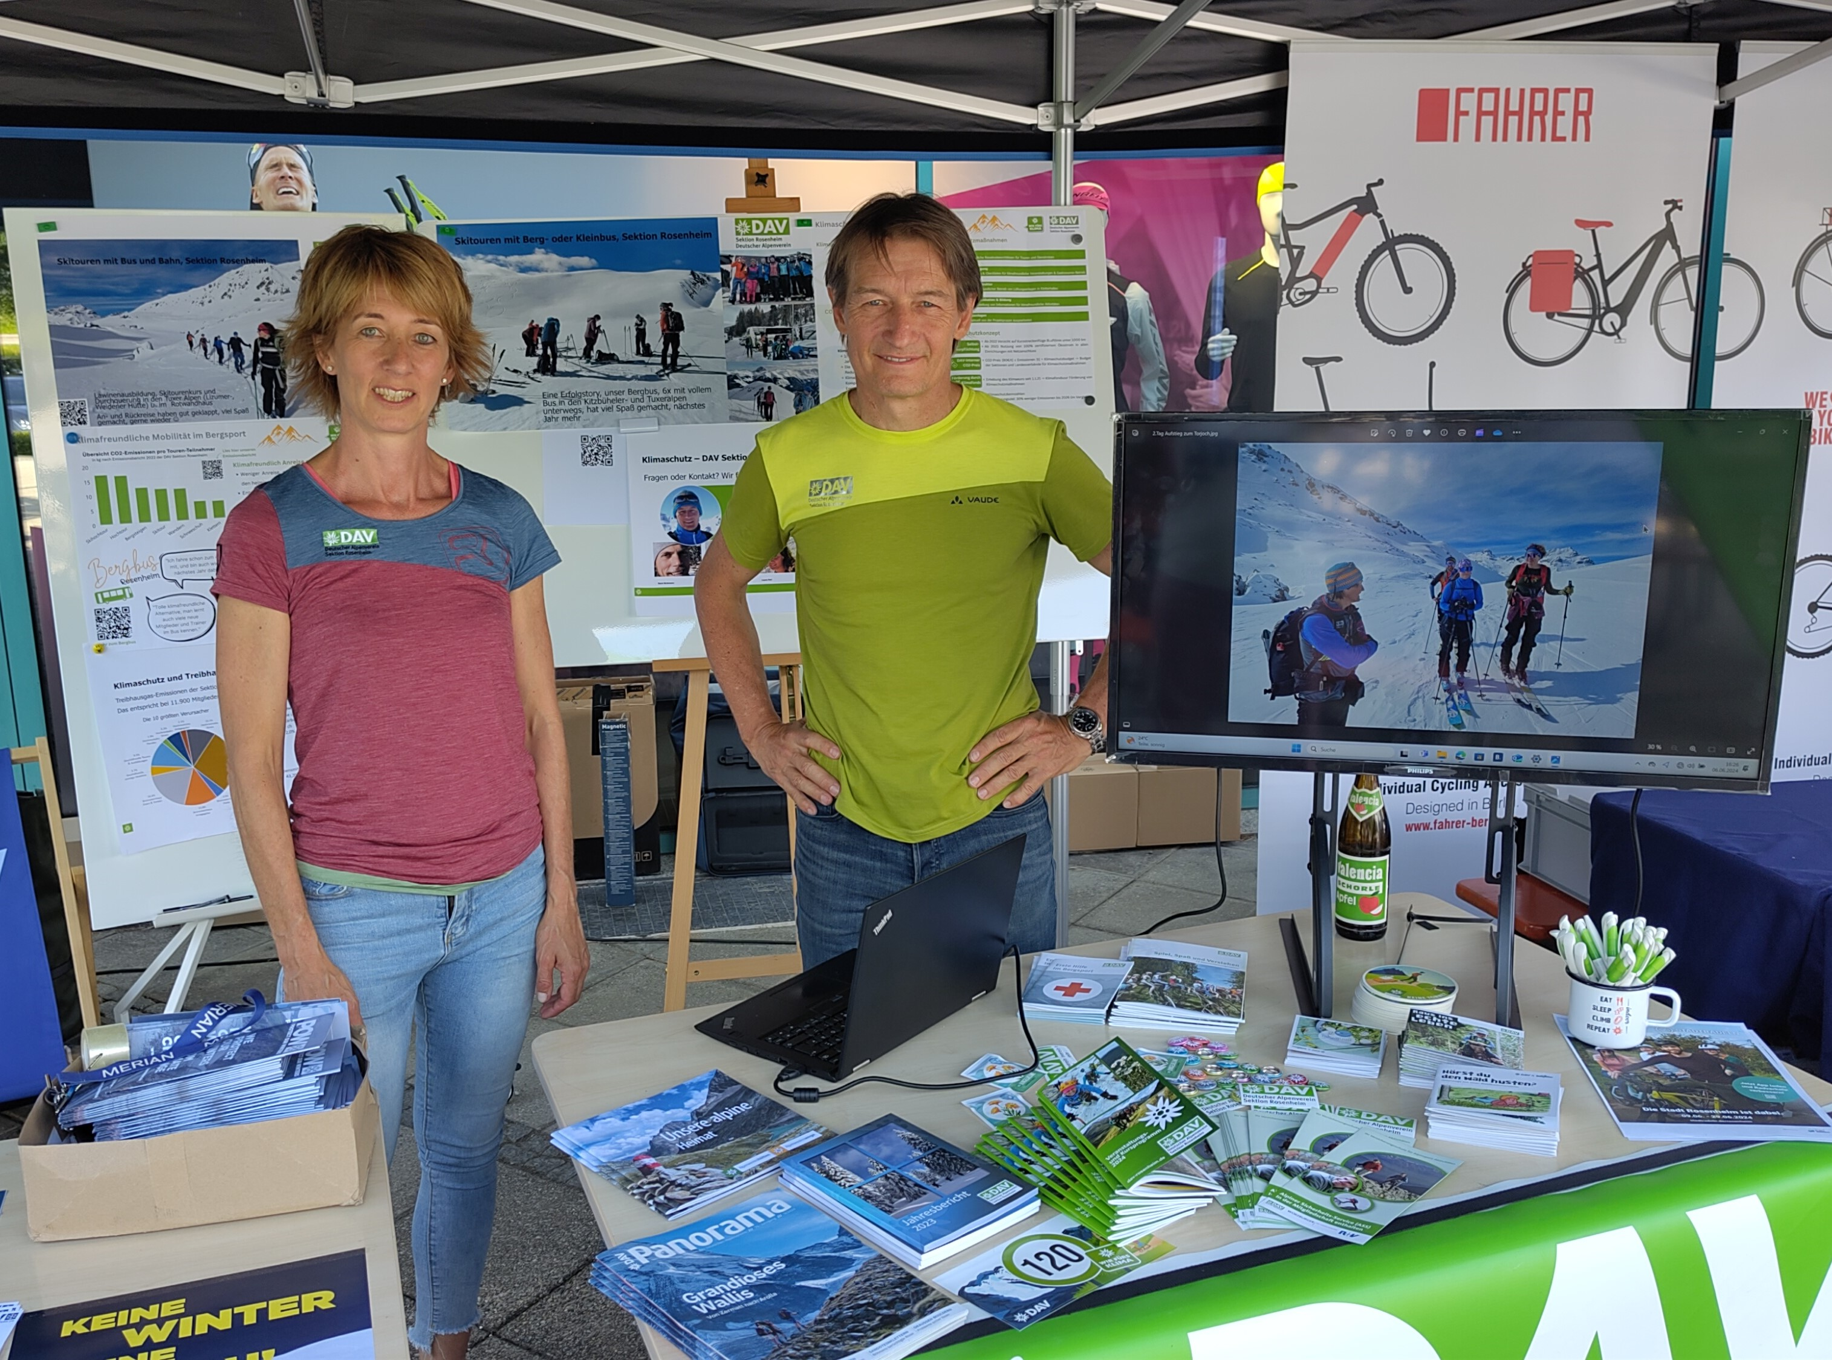
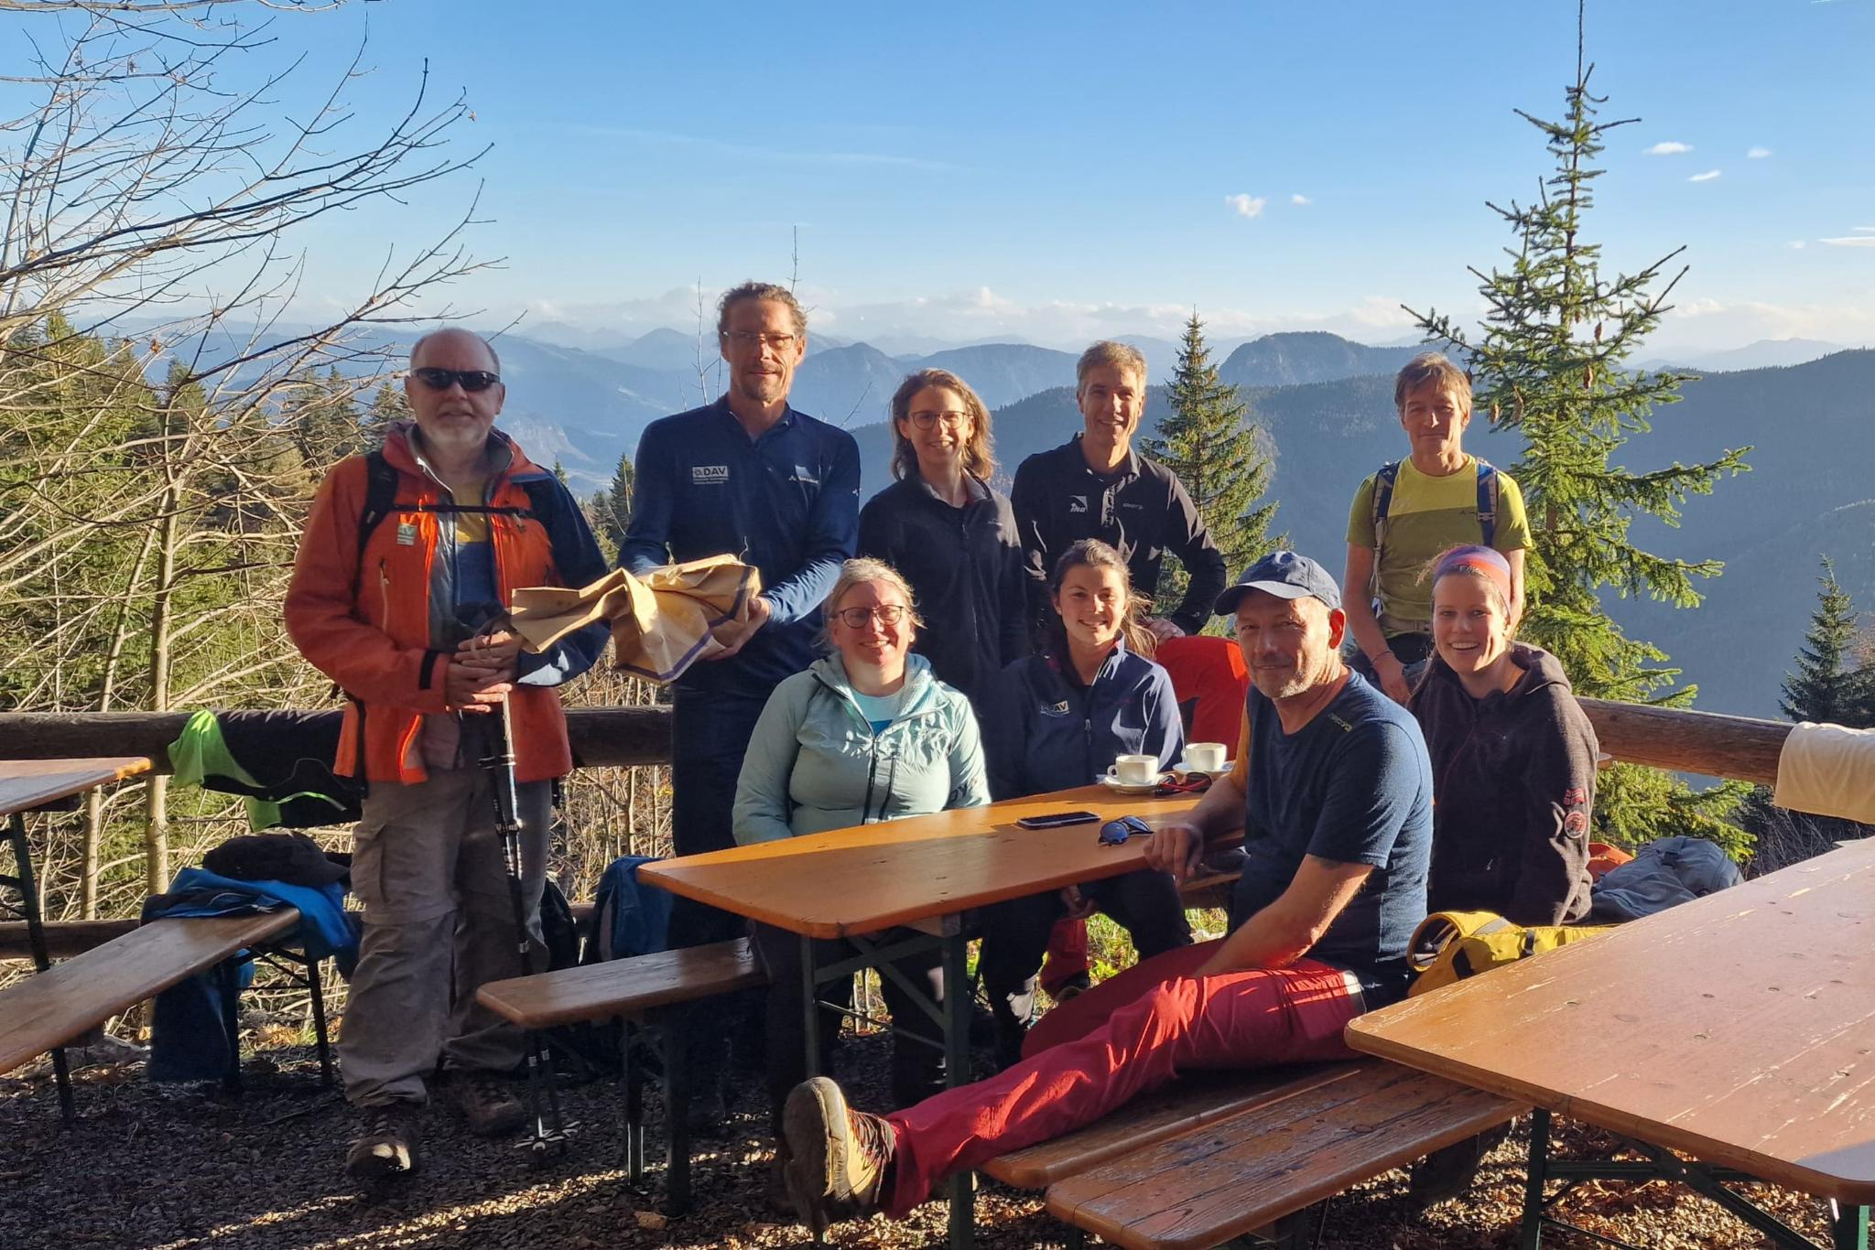
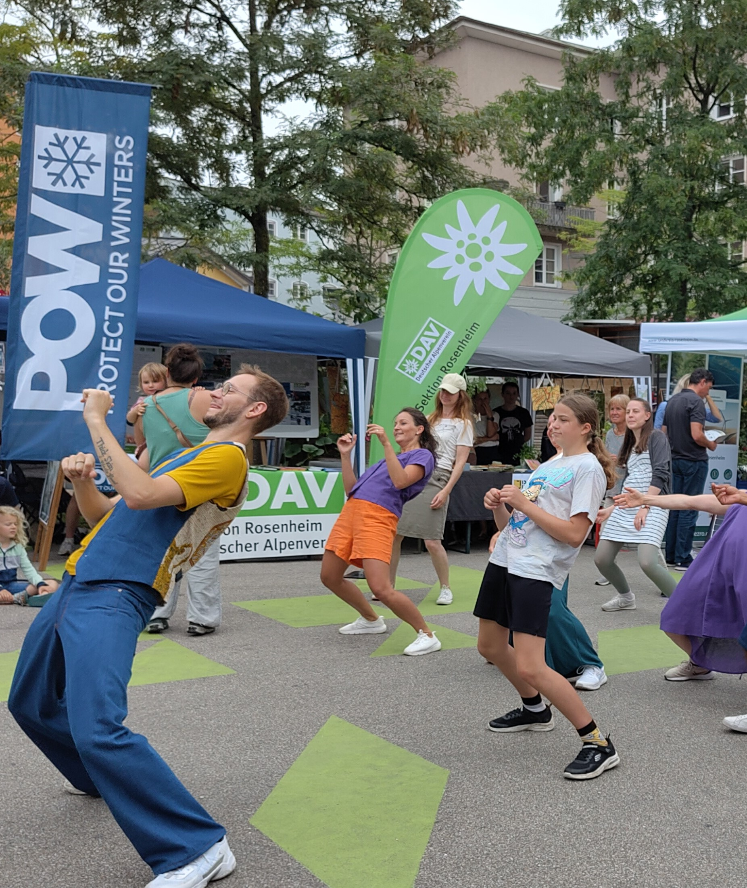
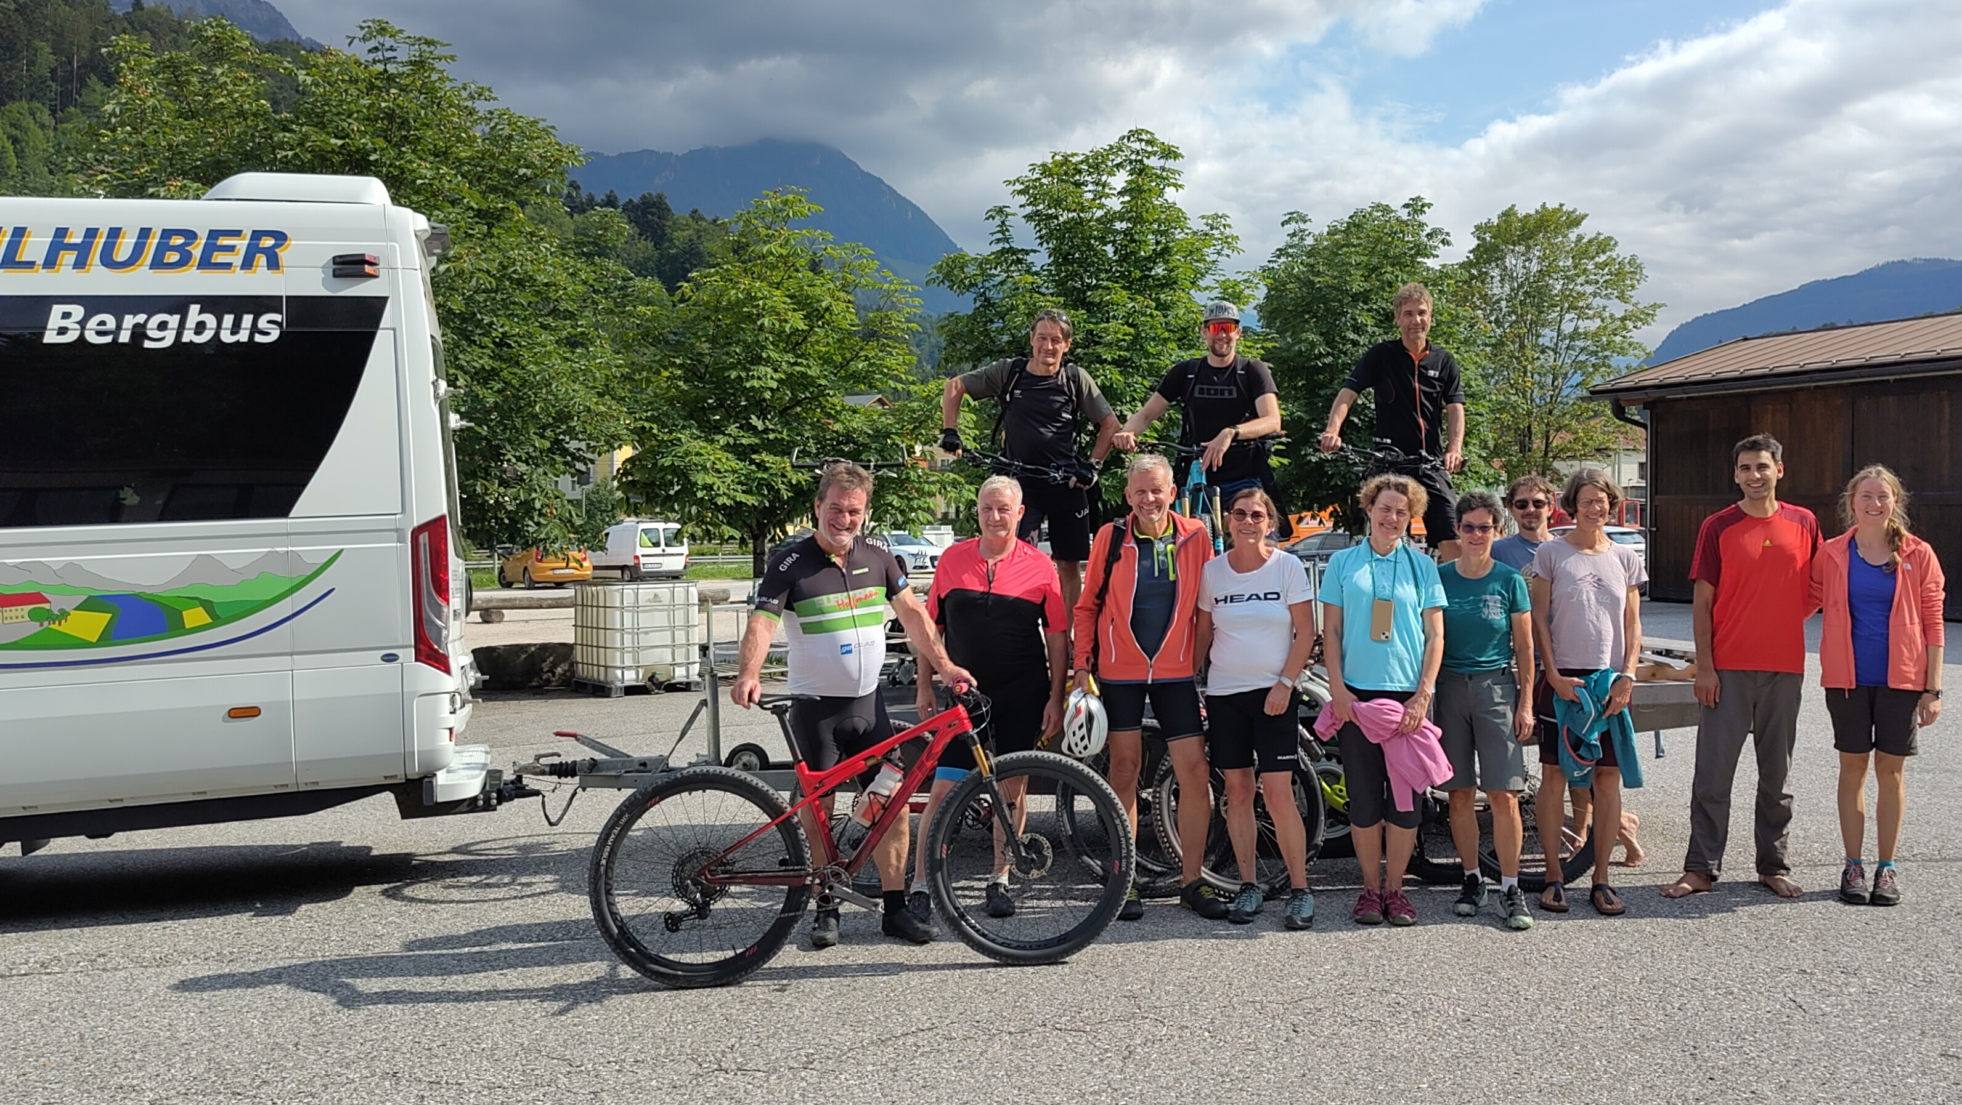
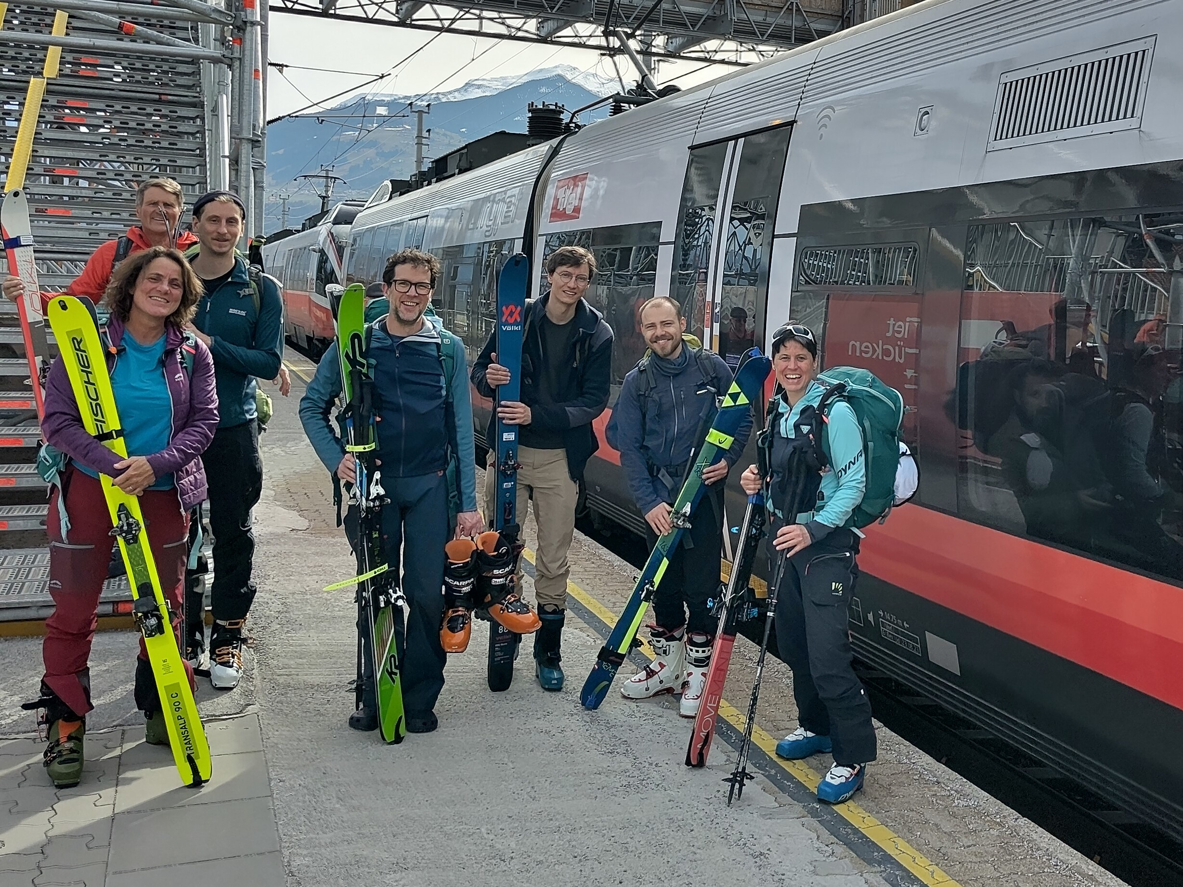
Unterwegs für Klimaschutz 2024/25 – mit Bus und Bahn

Slide 30
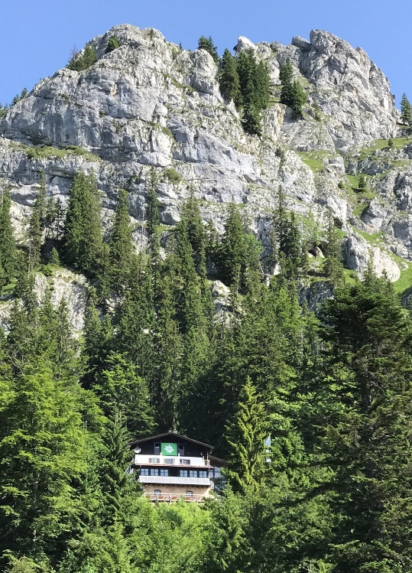
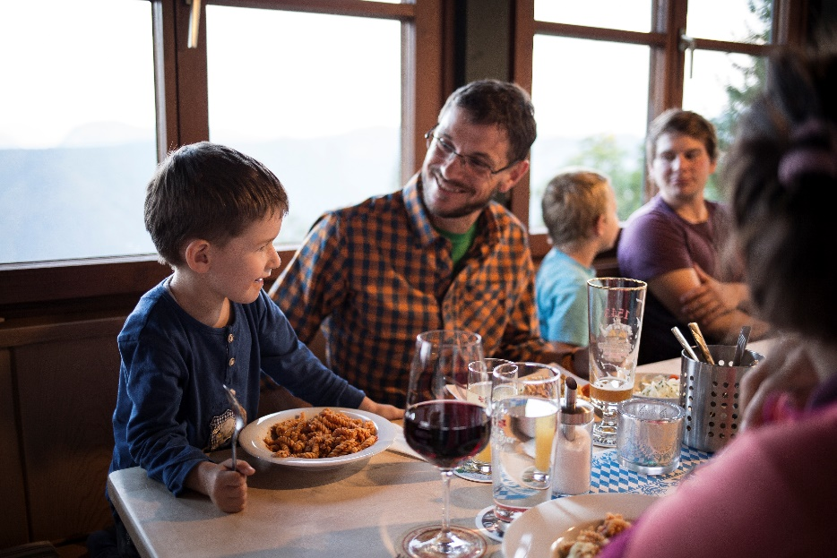
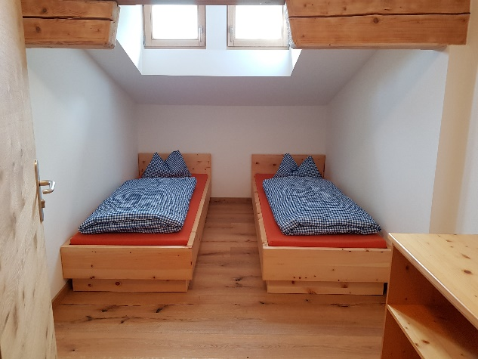
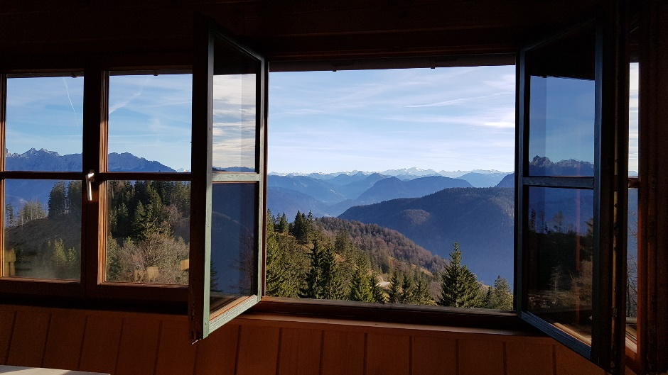
Hütten und Wege
Brünnsteinhaus
Grds. ganzjährig bewirtschaftet
60 Übernachtungsplätze

Slide 31
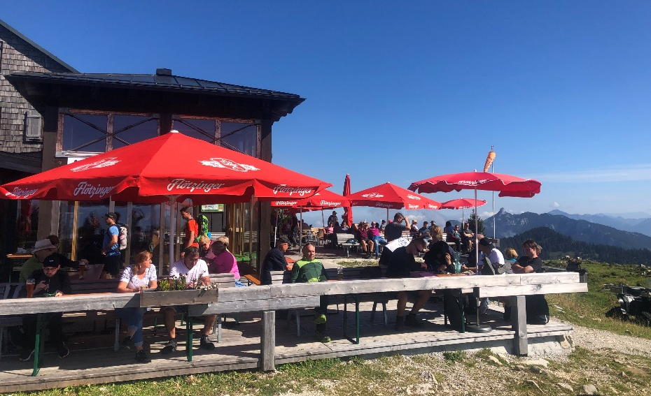
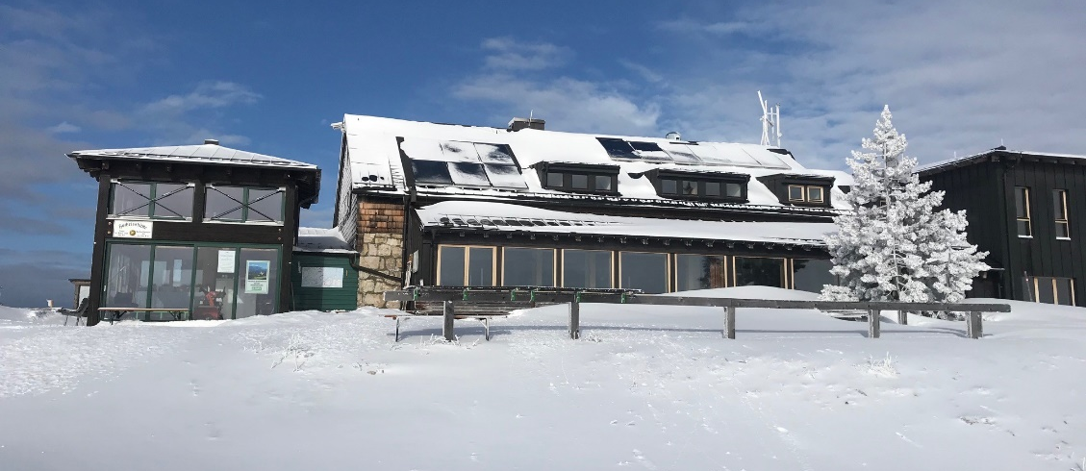
Hütten und Wege
Hochrieshütte
Grds ganzjährig bewirtschaftet
35 Übernachtungsplätze + 1 Hundezimmer

Slide 32
Hütten und Wege
Und die dazugehörigen Wegegebiete mit 150 bzw. 60 km Ausdehnung
Hier gibt es immer was zu tun!

Slide 33
Hochriesbahn
Zur Versorgung unserer Hochrieshütte sind wir neben der Gemeinde Samerberg auch zu 50 % an der Hochriesbahn beteiligt.

Slide 34
Kletterhallen
Sektionseigene Christian-Schneider-Kletterhalle
Pürstlingstraße, Fürstätt
Vermietung nur an regelmäßige Klettergruppen, z. B. dienstags 14 – 16 Uhr
Rosenheimer Kletter- und Boulderhalle
Finsterwalder Str. , Stephanskirchen
Kooperationsvereinbarung
Vergünstigter Eintritt bei Erwerb der KletterCard

Slide 35
Ehrenamt
Alle Vereine, und so auch die Sektion Rosenheim, leben vom Ehrenamt und eurem Engagement!
Wir suchen Ehrenamtliche in fast allen Bereichen:
Helfer im Wegebau
Unterstützung im Klimateam
WanderleiterInnen und TrainerInnen
…
Insbesondere suchen wir
Schriftführer (Vertretung im Vorstand)
Koordinator/in für unsere social media-Aktivitäten
How to become a EhrenamtlerIn?
Per Mail, Telefon oder wie auch immer in der Geschäftsstelle oder bei mario.stuerzl@dav-rosenheim.de melden!

Slide 36
Kommunikation
www.dav-rosenheim.de
Veranstaltungen
Freie Plätze
Berichte
OVB – Rosenheim – kurz notiert! – dienstags
Facebook
Instagram
Newsletter – 1-2mal jährlich
Ausbildungs- und Veranstaltungsprogramm – November per Post oder Mail
Jahresbericht – April per Post oder Mail

Slide 37
Termine
09.05. Jugendvollversammlung
15.05. Mitgliederversammlung
23.10. Edelweiß- und Ehrenamtsabend zur Ehrung der langjährigen Mitglieder und Ehrenamtlichen
26.11. Systematische Schneedeckenanalyse – Georg Kronthaler

Slide 38
Infoveranstaltung 25.03.2025

